Slide 1

接遇編

Slide 2
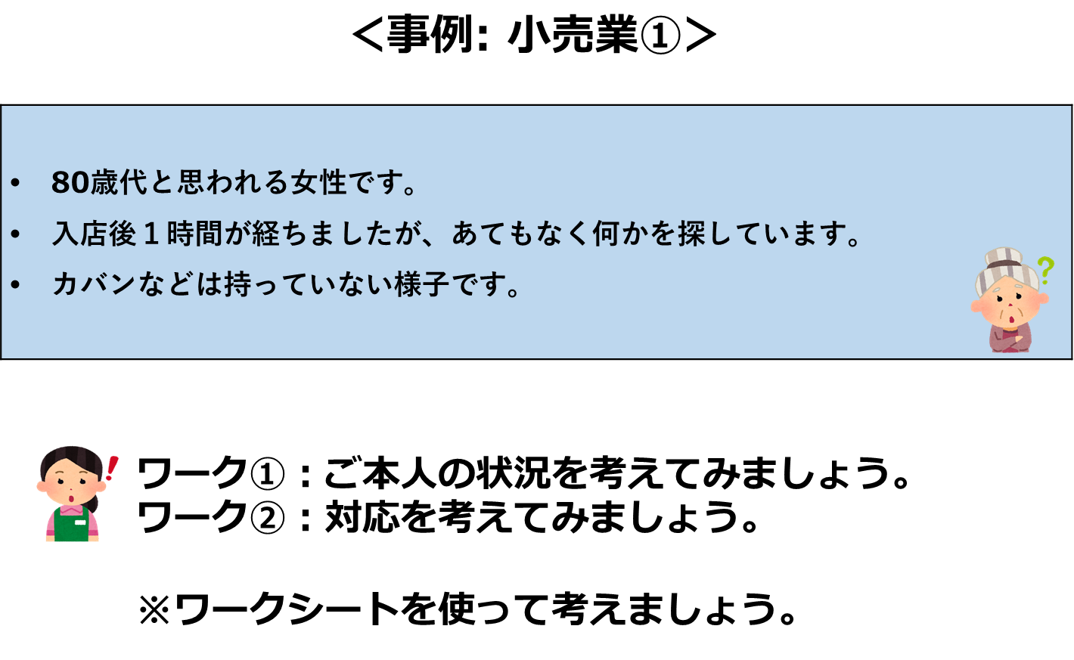
Notes:
●ワーク説明
・ここからは、具体的な事例を使って、皆さんで対応を考えていただくワークを行います。
●事例紹介
・事例の内容を紹介
※事前に事例集から事例スライドを挿入しておきます。
●ワーク①（ワークシート左上部）
・まずは、ご本人の状況について考えてみましょう。事例の状況の時、ご本人の気持ちはどのようでしょうか。
・あてはまると思う気持ちにチェック、また、ご本人の心の声を想像して記入してください。
・次に、考えられる認知機能の低下をチェックしてください。
・また、今回の事例の場合、その認知機能低下によってどのようなことができなくなっているかを記入してください。
※時間に余裕があれば、受講者を指名して、どのように記入したか発表してもらいましょう。または、グループ内で発表をしてもらいましょう。
●解説
・ご本人の状況について解説
※解説内容は、各事例の解説スライドを参考にしてください。
※特に、どのように不安になっているかということを丁寧に説明してください。
●ワーク②（ワークシート右上部）
・ワーク①ではご本人の状況について考えました。ワーク②では、ご本人に安心していただくためには、どのような対応ができるか考えてみましょう。
・上の欄は、対応の考え方として、どのような順序で何をするのか記入してください。
（例えば、まずは落ち着いてもらうための声かけをし、その後、家族の連絡先を把握するなど。）
・下の欄は、具体的にどのような声かけや対応をするかについて記入してください。
※ワーク①で考えた「ご本人の状況」を踏まえた対応を考えるように説明してください。
●グループ内共有
・記入した対応の内容についてグループ（近くの人同士）で共有しましょう。
※共有中は、講師が各グループをまわり、様子を見るようにしましょう。
●発表
・各グループの代表者に、どのような意見が出たかを全体に向けて発表してもらいましょう。
●解説
・発表内容に対して講師からコメントをしましょう。
・講師の経験から望ましい対応の一例を紹介することが効果的です。
※解説内容は、各事例の解説スライドを参考にしてください。
※時間に余裕がない場合は、個人で記入していただいた後、講師が数名を指名して、全体に向けて発表していただきましょう。

Slide 3
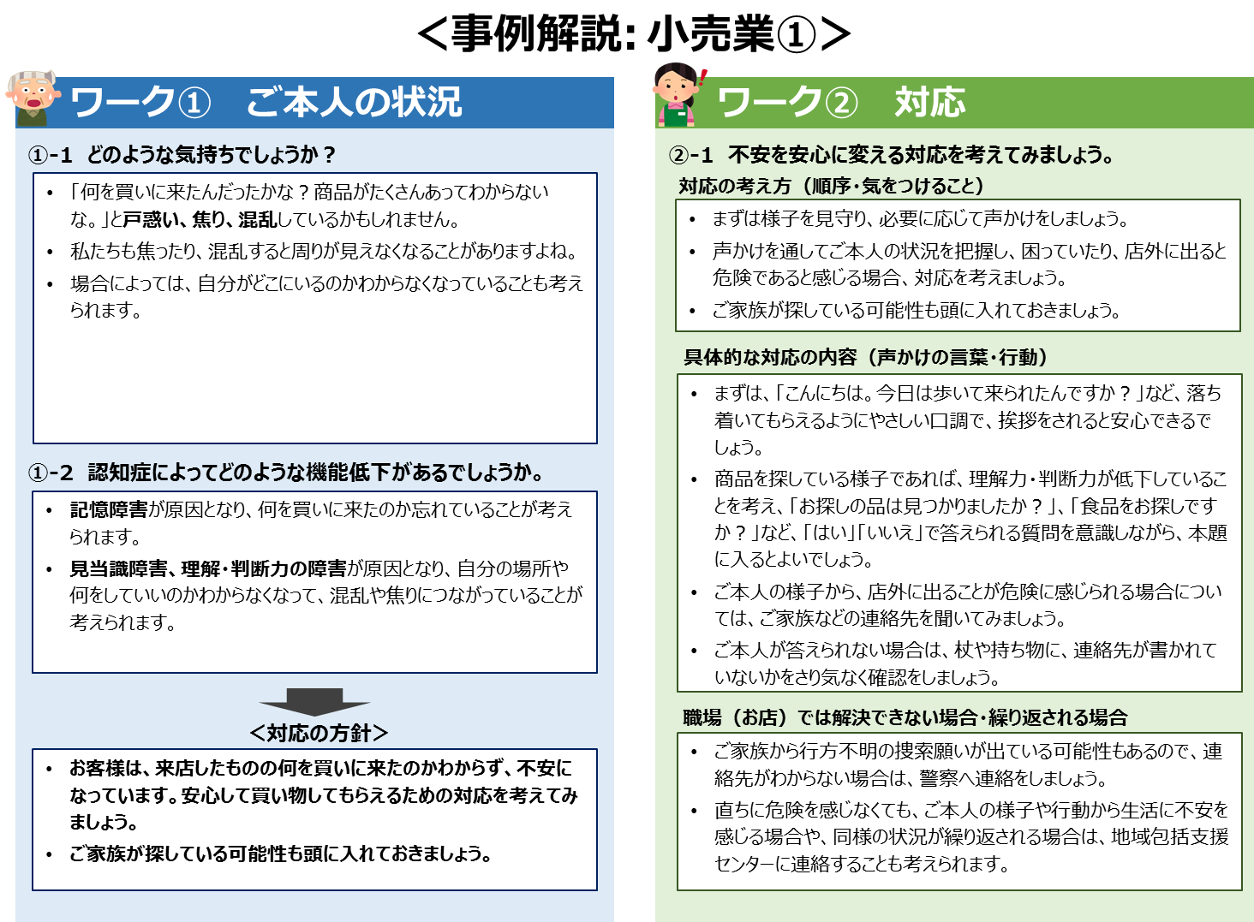

Slide 4
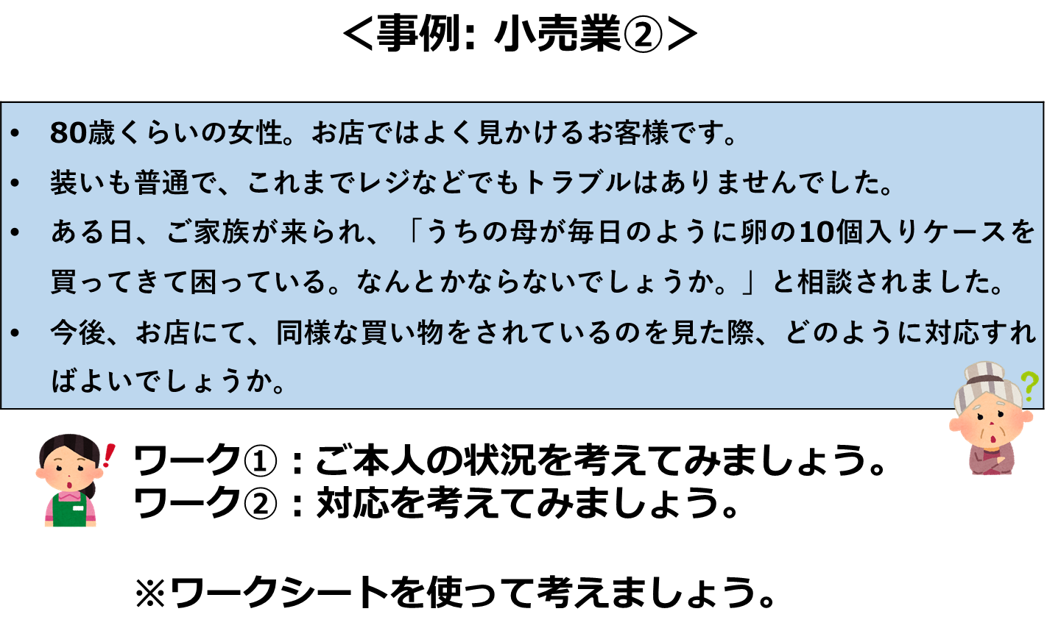
Notes:
●ワーク説明
・ここからは、具体的な事例を使って、皆さんで対応を考えていただくワークを行います。
●事例紹介
・事例の内容を紹介
※事前に事例集から事例スライドを挿入しておきます。
●ワーク①（ワークシート左上部）
・まずは、ご本人の状況について考えてみましょう。事例の状況の時、ご本人の気持ちはどのようでしょうか。
・あてはまると思う気持ちにチェック、また、ご本人の心の声を想像して記入してください。
・次に、考えられる認知機能の低下をチェックしてください。
・また、今回の事例の場合、その認知機能低下によってどのようなことができなくなっているかを記入してください。
※時間に余裕があれば、受講者を指名して、どのように記入したか発表してもらいましょう。または、グループ内で発表をしてもらいましょう。
●解説
・ご本人の状況について解説
※解説内容は、各事例の解説スライドを参考にしてください。
※特に、どのように不安になっているかということを丁寧に説明してください。
●ワーク②（ワークシート右上部）
・ワーク①ではご本人の状況について考えました。ワーク②では、ご本人に安心していただくためには、どのような対応ができるか考えてみましょう。
・上の欄は、対応の考え方として、どのような順序で何をするのか記入してください。
（例えば、まずは落ち着いてもらうための声かけをし、その後、家族の連絡先を把握するなど。）
・下の欄は、具体的にどのような声かけや対応をするかについて記入してください。
※ワーク①で考えた「ご本人の状況」を踏まえた対応を考えるように説明してください。
●グループ内共有
・記入した対応の内容についてグループ（近くの人同士）で共有しましょう。
※共有中は、講師が各グループをまわり、様子を見るようにしましょう。
●発表
・各グループの代表者に、どのような意見が出たかを全体に向けて発表してもらいましょう。
●解説
・発表内容に対して講師からコメントをしましょう。
・講師の経験から望ましい対応の一例を紹介することが効果的です。
※解説内容は、各事例の解説スライドを参考にしてください。
※時間に余裕がない場合は、個人で記入していただいた後、講師が数名を指名して、全体に向けて発表していただきましょう。

Slide 5
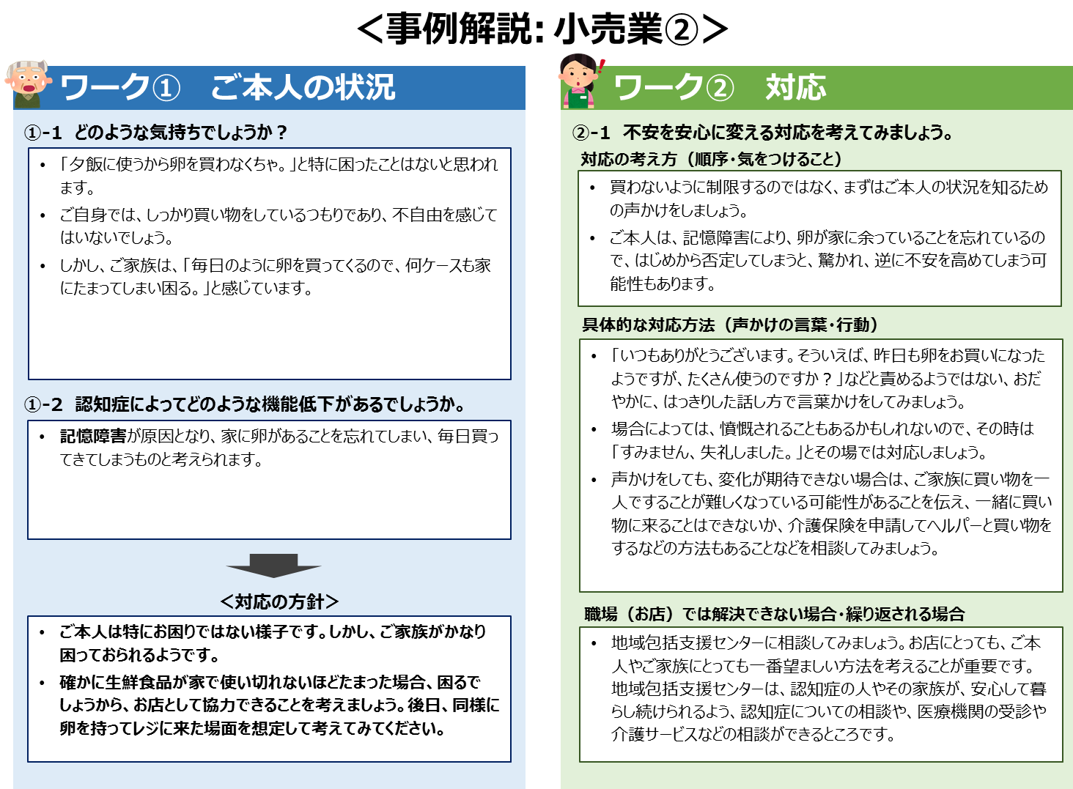

Slide 6
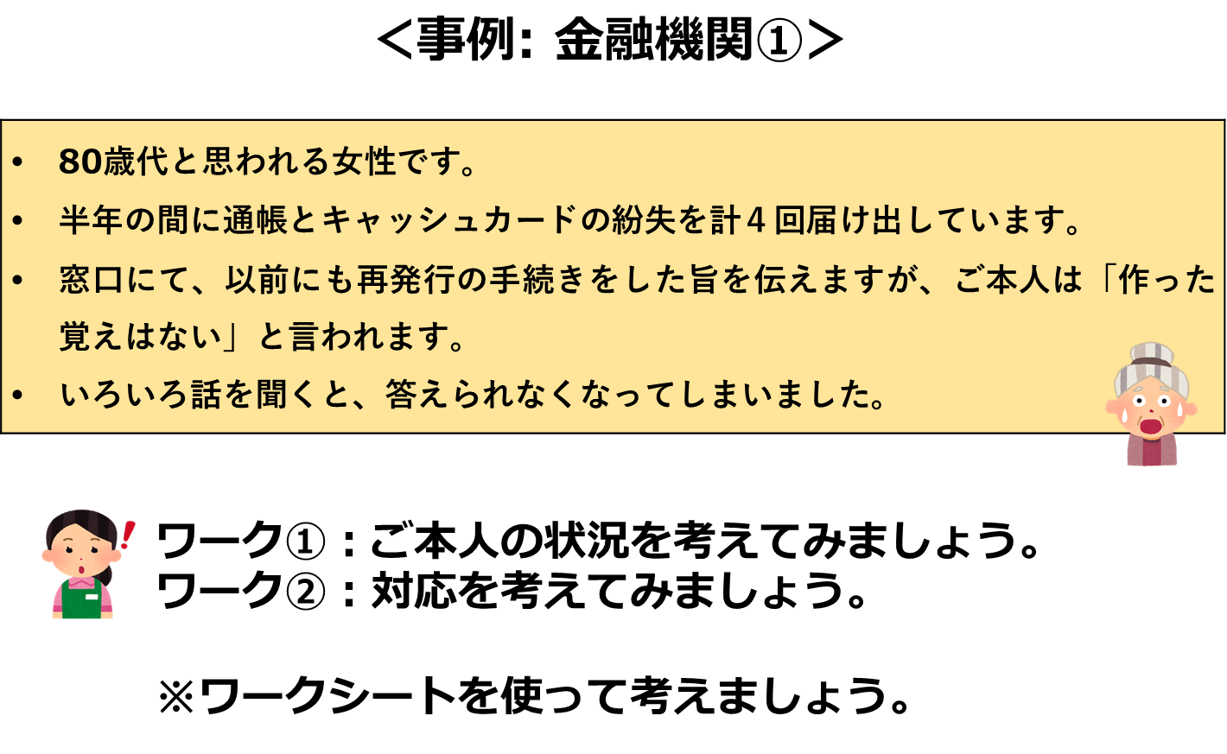
Notes:
●ワーク説明
・ここからは、具体的な事例を使って、皆さんで対応を考えていただくワークを行います。
●事例紹介
・事例の内容を紹介
※事前に事例集から事例スライドを挿入しておきます。
●ワーク①（ワークシート左上部）
・まずは、ご本人の状況について考えてみましょう。事例の状況の時、ご本人の気持ちはどのようでしょうか。
・あてはまると思う気持ちにチェック、また、ご本人の心の声を想像して記入してください。
・次に、考えられる認知機能の低下をチェックしてください。
・また、今回の事例の場合、その認知機能低下によってどのようなことができなくなっているかを記入してください。
※時間に余裕があれば、受講者を指名して、どのように記入したか発表してもらいましょう。または、グループ内で発表をしてもらいましょう。
●解説
・ご本人の状況について解説
※解説内容は、各事例の解説スライドを参考にしてください。
※特に、どのように不安になっているかということを丁寧に説明してください。
●ワーク②（ワークシート右上部）
・ワーク①ではご本人の状況について考えました。ワーク②では、ご本人に安心していただくためには、どのような対応ができるか考えてみましょう。
・上の欄は、対応の考え方として、どのような順序で何をするのか記入してください。
（例えば、まずは落ち着いてもらうための声かけをし、その後、家族の連絡先を把握するなど。）
・下の欄は、具体的にどのような声かけや対応をするかについて記入してください。
※ワーク①で考えた「ご本人の状況」を踏まえた対応を考えるように説明してください。
●グループ内共有
・記入した対応の内容についてグループ（近くの人同士）で共有しましょう。
※共有中は、講師が各グループをまわり、様子を見るようにしましょう。
●発表
・各グループの代表者に、どのような意見が出たかを全体に向けて発表してもらいましょう。
●解説
・発表内容に対して講師からコメントをしましょう。
・講師の経験から望ましい対応の一例を紹介することが効果的です。
※解説内容は、各事例の解説スライドを参考にしてください。
※時間に余裕がない場合は、個人で記入していただいた後、講師が数名を指名して、全体に向けて発表していただきましょう。

Slide 7
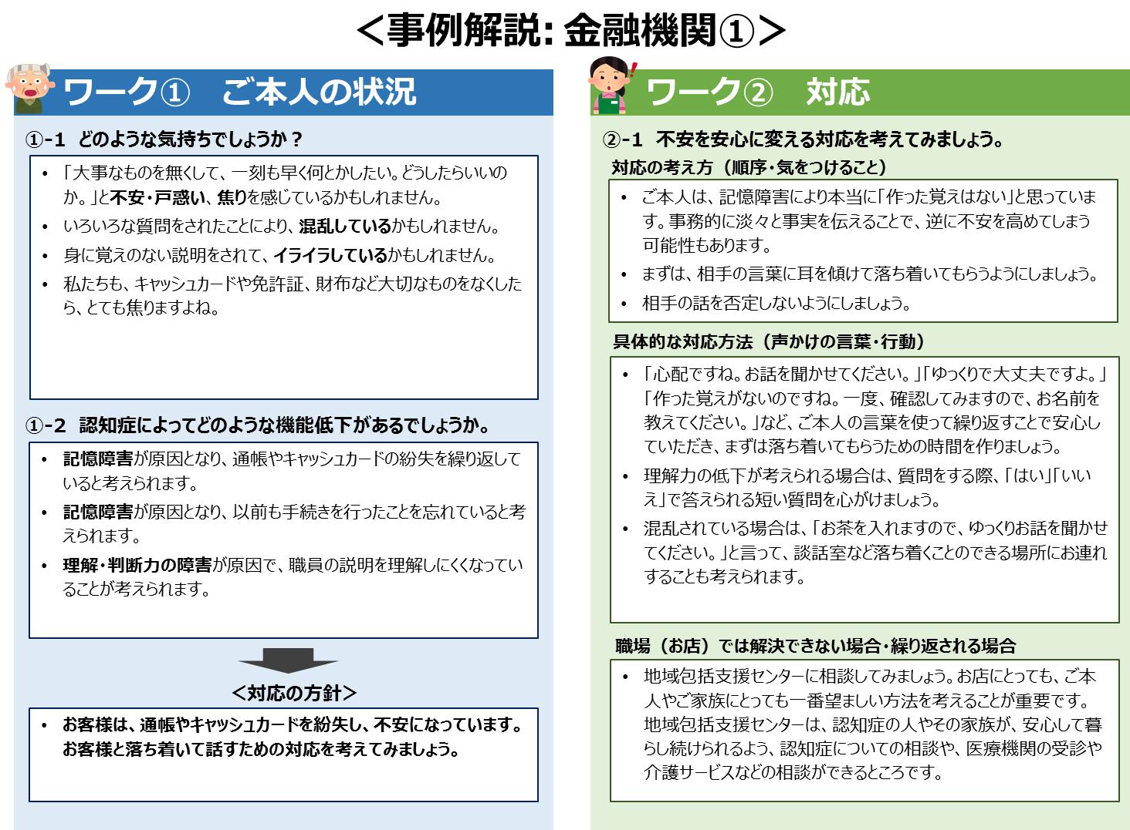

Slide 8
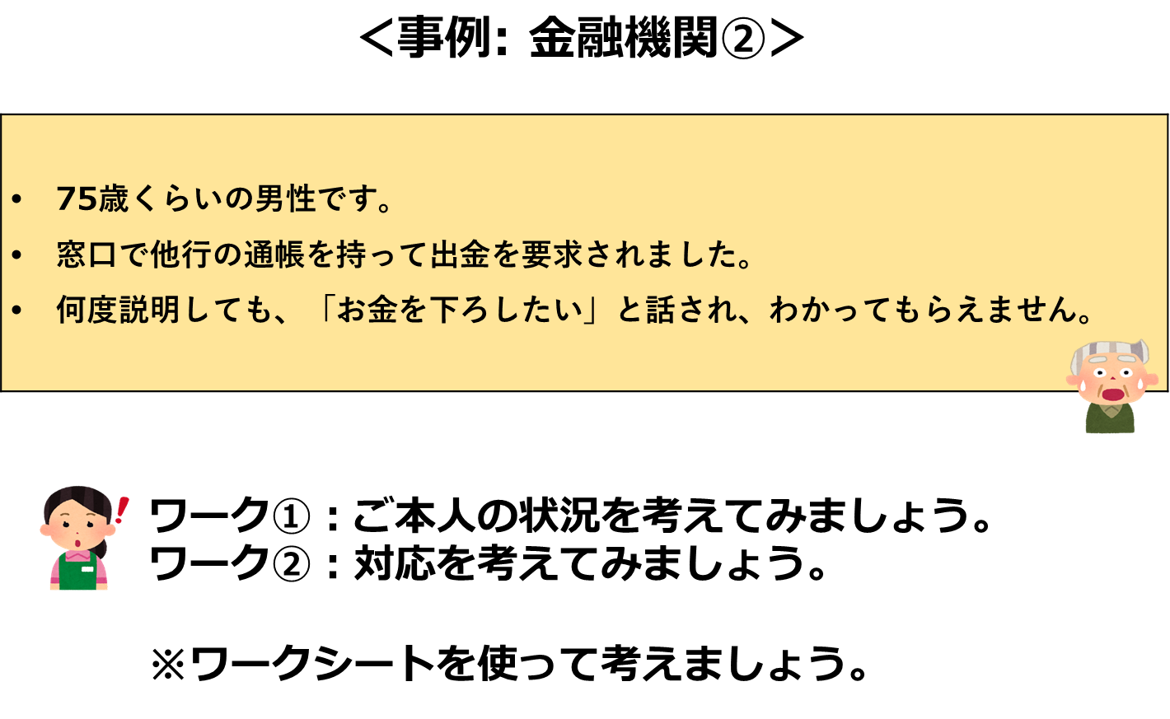
Notes:
●ワーク説明
・ここからは、具体的な事例を使って、皆さんで対応を考えていただくワークを行います。
●事例紹介
・事例の内容を紹介
※事前に事例集から事例スライドを挿入しておきます。
●ワーク①（ワークシート左上部）
・まずは、ご本人の状況について考えてみましょう。事例の状況の時、ご本人の気持ちはどのようでしょうか。
・あてはまると思う気持ちにチェック、また、ご本人の心の声を想像して記入してください。
・次に、考えられる認知機能の低下をチェックしてください。
・また、今回の事例の場合、その認知機能低下によってどのようなことができなくなっているかを記入してください。
※時間に余裕があれば、受講者を指名して、どのように記入したか発表してもらいましょう。または、グループ内で発表をしてもらいましょう。
●解説
・ご本人の状況について解説
※解説内容は、各事例の解説スライドを参考にしてください。
※特に、どのように不安になっているかということを丁寧に説明してください。
●ワーク②（ワークシート右上部）
・ワーク①ではご本人の状況について考えました。ワーク②では、ご本人に安心していただくためには、どのような対応ができるか考えてみましょう。
・上の欄は、対応の考え方として、どのような順序で何をするのか記入してください。
（例えば、まずは落ち着いてもらうための声かけをし、その後、家族の連絡先を把握するなど。）
・下の欄は、具体的にどのような声かけや対応をするかについて記入してください。
※ワーク①で考えた「ご本人の状況」を踏まえた対応を考えるように説明してください。
●グループ内共有
・記入した対応の内容についてグループ（近くの人同士）で共有しましょう。
※共有中は、講師が各グループをまわり、様子を見るようにしましょう。
●発表
・各グループの代表者に、どのような意見が出たかを全体に向けて発表してもらいましょう。
●解説
・発表内容に対して講師からコメントをしましょう。
・講師の経験から望ましい対応の一例を紹介することが効果的です。
※解説内容は、各事例の解説スライドを参考にしてください。
※時間に余裕がない場合は、個人で記入していただいた後、講師が数名を指名して、全体に向けて発表していただきましょう。

Slide 9
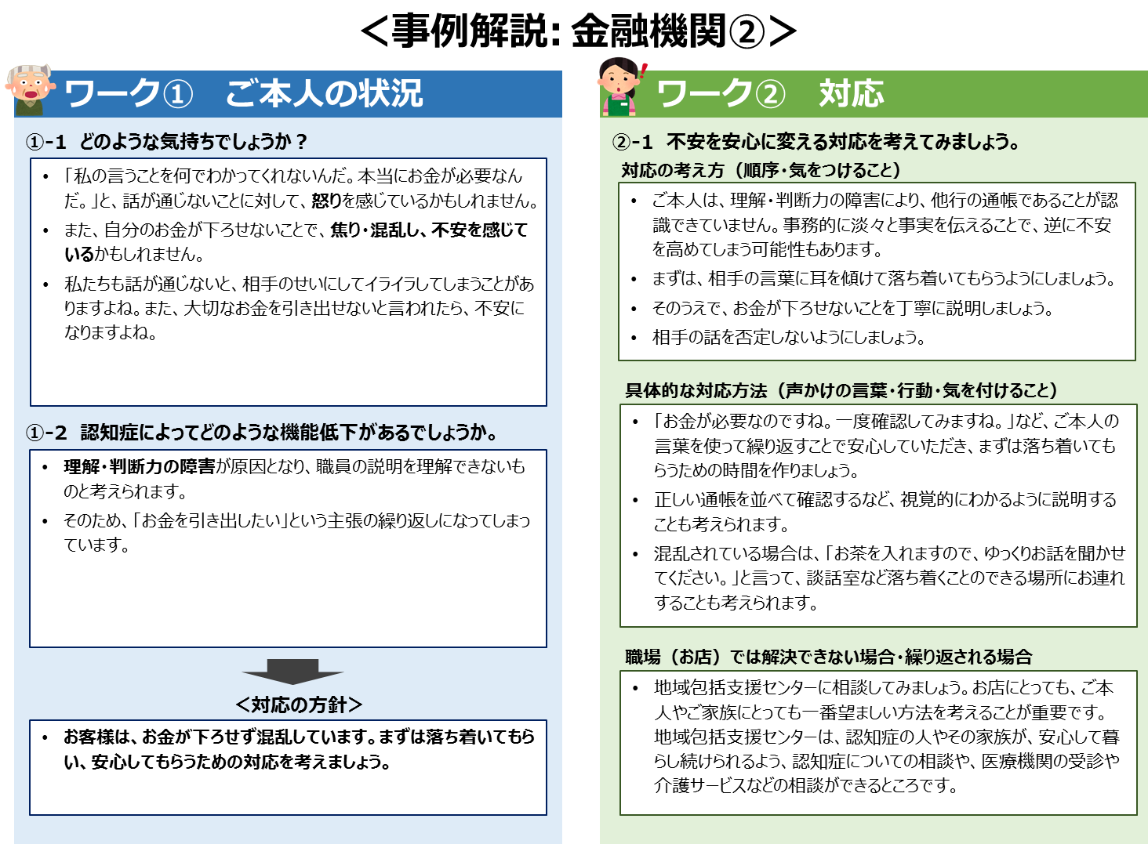

Slide 10
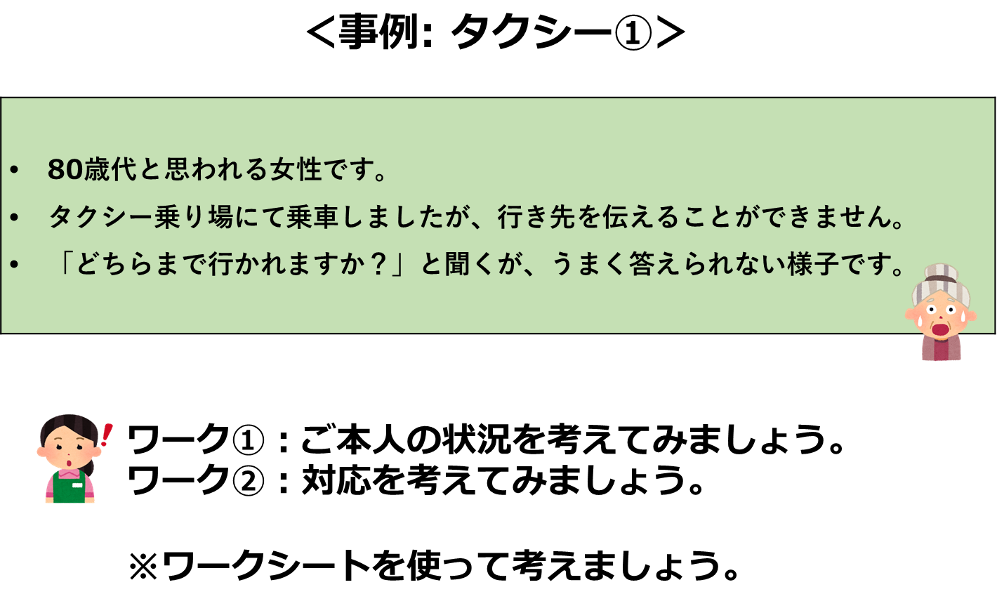
Notes:
●ワーク説明
・ここからは、具体的な事例を使って、皆さんで対応を考えていただくワークを行います。
●事例紹介
・事例の内容を紹介
※事前に事例集から事例スライドを挿入しておきます。
●ワーク①（ワークシート左上部）
・まずは、ご本人の状況について考えてみましょう。事例の状況の時、ご本人の気持ちはどのようでしょうか。
・あてはまると思う気持ちにチェック、また、ご本人の心の声を想像して記入してください。
・次に、考えられる認知機能の低下をチェックしてください。
・また、今回の事例の場合、その認知機能低下によってどのようなことができなくなっているかを記入してください。
※時間に余裕があれば、受講者を指名して、どのように記入したか発表してもらいましょう。または、グループ内で発表をしてもらいましょう。
●解説
・ご本人の状況について解説
※解説内容は、各事例の解説スライドを参考にしてください。
※特に、どのように不安になっているかということを丁寧に説明してください。
●ワーク②（ワークシート右上部）
・ワーク①ではご本人の状況について考えました。ワーク②では、ご本人に安心していただくためには、どのような対応ができるか考えてみましょう。
・上の欄は、対応の考え方として、どのような順序で何をするのか記入してください。
（例えば、まずは落ち着いてもらうための声かけをし、その後、家族の連絡先を把握するなど。）
・下の欄は、具体的にどのような声かけや対応をするかについて記入してください。
※ワーク①で考えた「ご本人の状況」を踏まえた対応を考えるように説明してください。
●グループ内共有
・記入した対応の内容についてグループ（近くの人同士）で共有しましょう。
※共有中は、講師が各グループをまわり、様子を見るようにしましょう。
●発表
・各グループの代表者に、どのような意見が出たかを全体に向けて発表してもらいましょう。
●解説
・発表内容に対して講師からコメントをしましょう。
・講師の経験から望ましい対応の一例を紹介することが効果的です。
※解説内容は、各事例の解説スライドを参考にしてください。
※時間に余裕がない場合は、個人で記入していただいた後、講師が数名を指名して、全体に向けて発表していただきましょう。

Slide 11
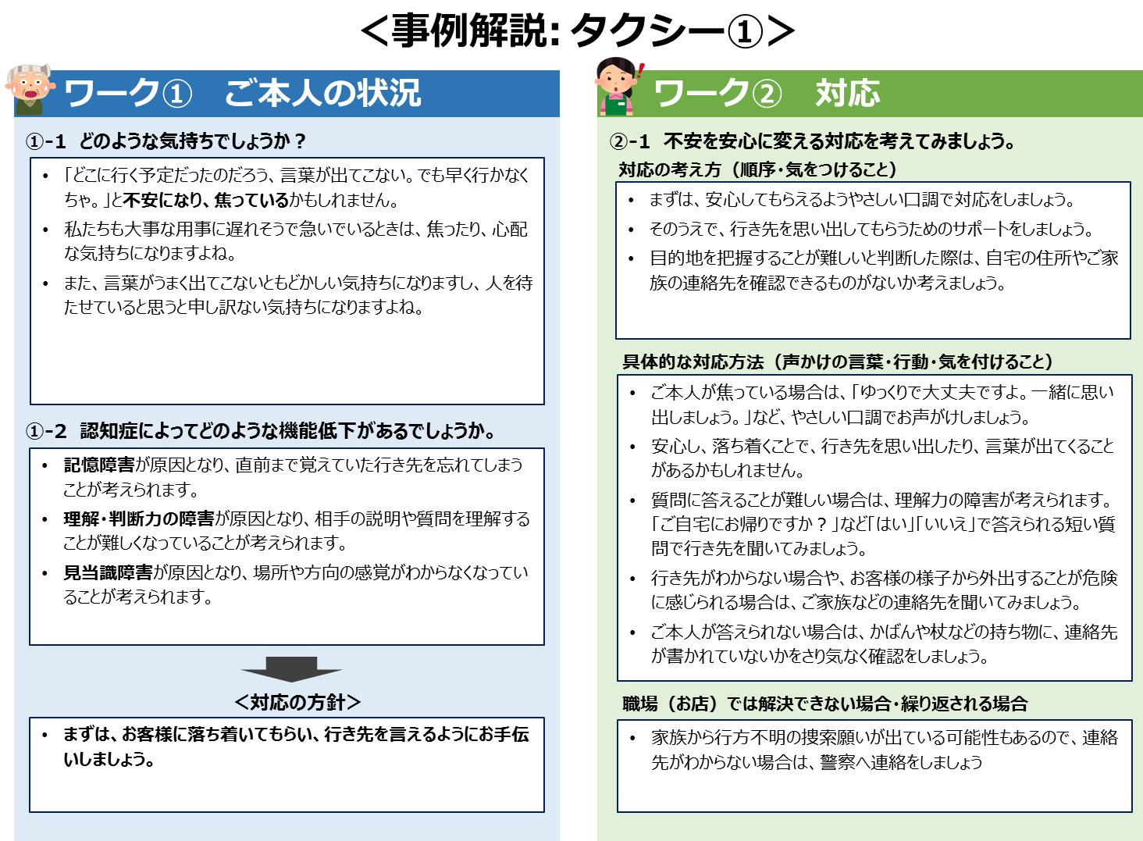

Slide 12
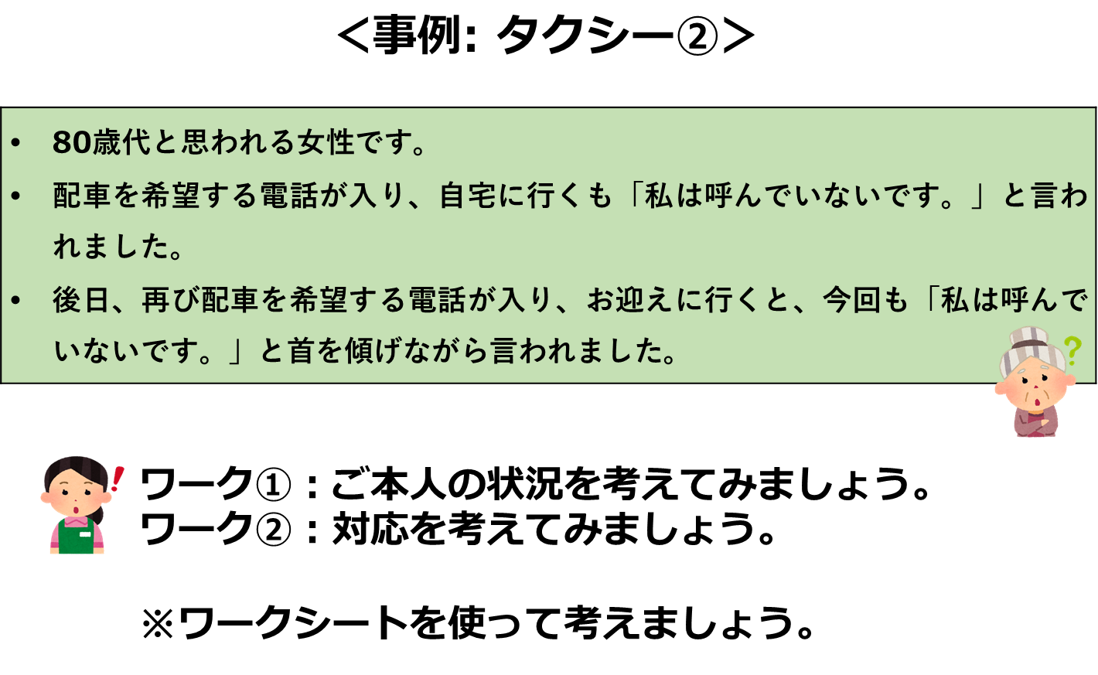
Notes:
●ワーク説明
・ここからは、具体的な事例を使って、皆さんで対応を考えていただくワークを行います。
●事例紹介
・事例の内容を紹介
※事前に事例集から事例スライドを挿入しておきます。
●ワーク①（ワークシート左上部）
・まずは、ご本人の状況について考えてみましょう。事例の状況の時、ご本人の気持ちはどのようでしょうか。
・あてはまると思う気持ちにチェック、また、ご本人の心の声を想像して記入してください。
・次に、考えられる認知機能の低下をチェックしてください。
・また、今回の事例の場合、その認知機能低下によってどのようなことができなくなっているかを記入してください。
※時間に余裕があれば、受講者を指名して、どのように記入したか発表してもらいましょう。または、グループ内で発表をしてもらいましょう。
●解説
・ご本人の状況について解説
※解説内容は、各事例の解説スライドを参考にしてください。
※特に、どのように不安になっているかということを丁寧に説明してください。
●ワーク②（ワークシート右上部）
・ワーク①ではご本人の状況について考えました。ワーク②では、ご本人に安心していただくためには、どのような対応ができるか考えてみましょう。
・上の欄は、対応の考え方として、どのような順序で何をするのか記入してください。
（例えば、まずは落ち着いてもらうための声かけをし、その後、家族の連絡先を把握するなど。）
・下の欄は、具体的にどのような声かけや対応をするかについて記入してください。
※ワーク①で考えた「ご本人の状況」を踏まえた対応を考えるように説明してください。
●グループ内共有
・記入した対応の内容についてグループ（近くの人同士）で共有しましょう。
※共有中は、講師が各グループをまわり、様子を見るようにしましょう。
●発表
・各グループの代表者に、どのような意見が出たかを全体に向けて発表してもらいましょう。
●解説
・発表内容に対して講師からコメントをしましょう。
・講師の経験から望ましい対応の一例を紹介することが効果的です。
※解説内容は、各事例の解説スライドを参考にしてください。
※時間に余裕がない場合は、個人で記入していただいた後、講師が数名を指名して、全体に向けて発表していただきましょう。

Slide 13
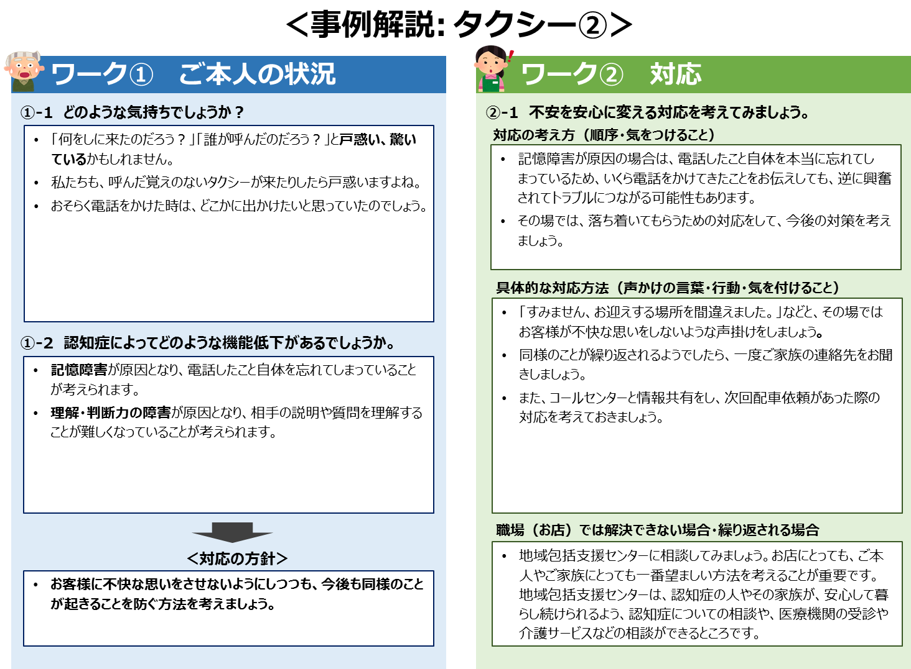

Slide 14
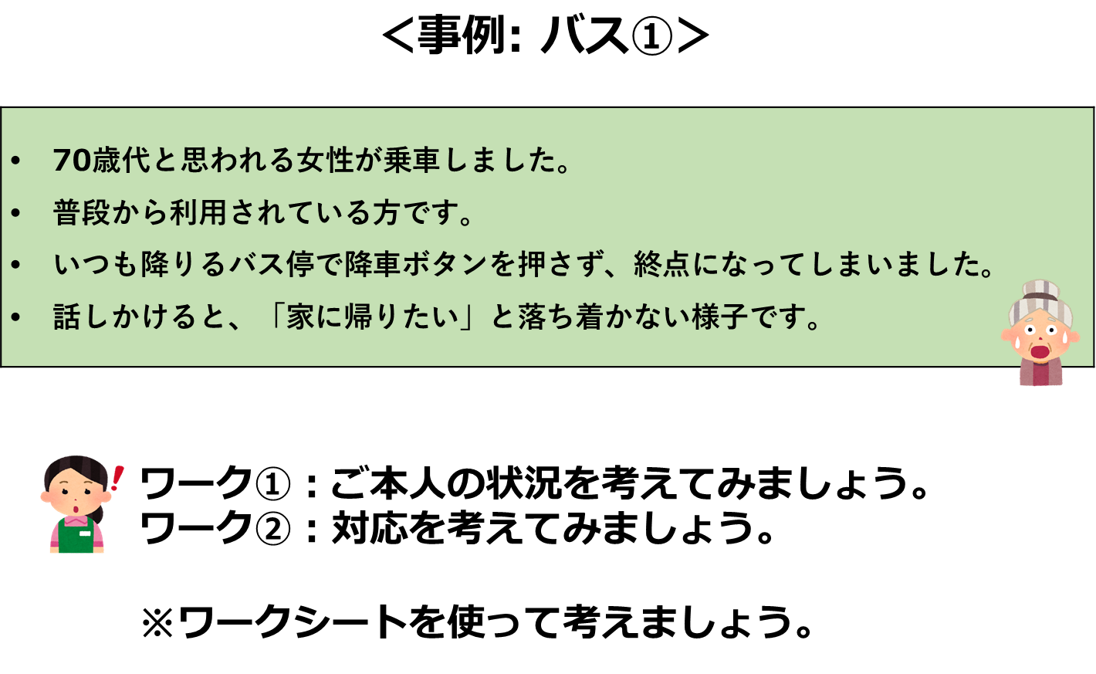
Notes:
●ワーク説明
・ここからは、具体的な事例を使って、皆さんで対応を考えていただくワークを行います。
●事例紹介
・事例の内容を紹介
※事前に事例集から事例スライドを挿入しておきます。
●ワーク①（ワークシート左上部）
・まずは、ご本人の状況について考えてみましょう。事例の状況の時、ご本人の気持ちはどのようでしょうか。
・あてはまると思う気持ちにチェック、また、ご本人の心の声を想像して記入してください。
・次に、考えられる認知機能の低下をチェックしてください。
・また、今回の事例の場合、その認知機能低下によってどのようなことができなくなっているかを記入してください。
※時間に余裕があれば、受講者を指名して、どのように記入したか発表してもらいましょう。または、グループ内で発表をしてもらいましょう。
●解説
・ご本人の状況について解説
※解説内容は、各事例の解説スライドを参考にしてください。
※特に、どのように不安になっているかということを丁寧に説明してください。
●ワーク②（ワークシート右上部）
・ワーク①ではご本人の状況について考えました。ワーク②では、ご本人に安心していただくためには、どのような対応ができるか考えてみましょう。
・上の欄は、対応の考え方として、どのような順序で何をするのか記入してください。
（例えば、まずは落ち着いてもらうための声かけをし、その後、家族の連絡先を把握するなど。）
・下の欄は、具体的にどのような声かけや対応をするかについて記入してください。
※ワーク①で考えた「ご本人の状況」を踏まえた対応を考えるように説明してください。
●グループ内共有
・記入した対応の内容についてグループ（近くの人同士）で共有しましょう。
※共有中は、講師が各グループをまわり、様子を見るようにしましょう。
●発表
・各グループの代表者に、どのような意見が出たかを全体に向けて発表してもらいましょう。
●解説
・発表内容に対して講師からコメントをしましょう。
・講師の経験から望ましい対応の一例を紹介することが効果的です。
※解説内容は、各事例の解説スライドを参考にしてください。
※時間に余裕がない場合は、個人で記入していただいた後、講師が数名を指名して、全体に向けて発表していただきましょう。

Slide 15
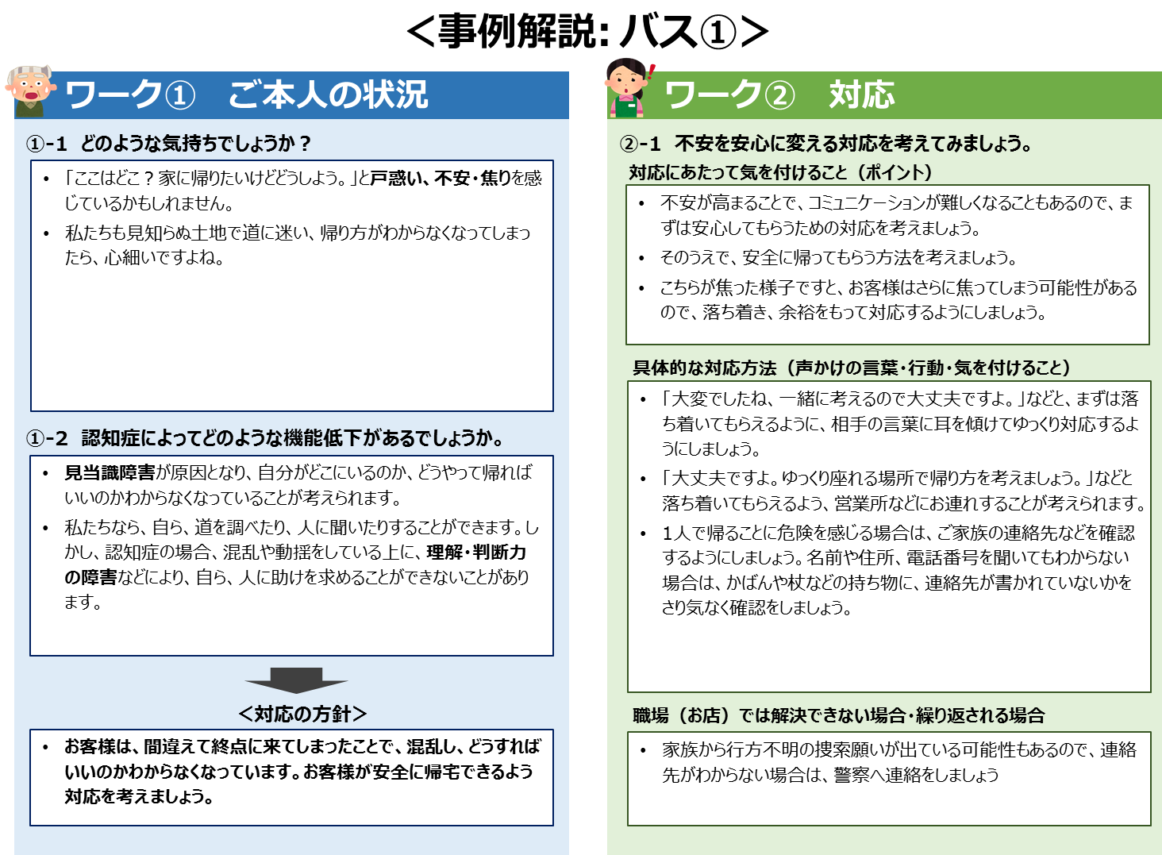

Slide 16
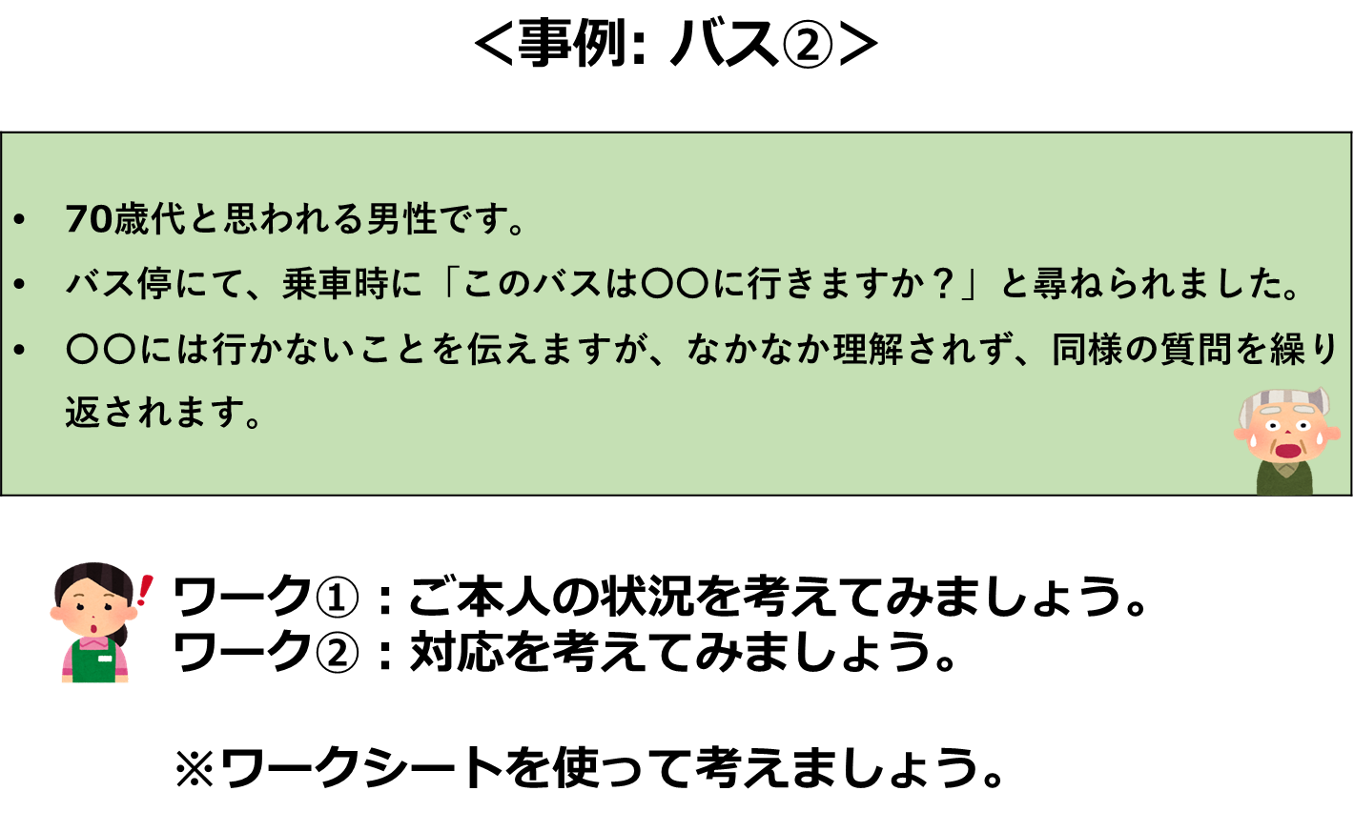
Notes:
●ワーク説明
・ここからは、具体的な事例を使って、皆さんで対応を考えていただくワークを行います。
●事例紹介
・事例の内容を紹介
※事前に事例集から事例スライドを挿入しておきます。
●ワーク①（ワークシート左上部）
・まずは、ご本人の状況について考えてみましょう。事例の状況の時、ご本人の気持ちはどのようでしょうか。
・あてはまると思う気持ちにチェック、また、ご本人の心の声を想像して記入してください。
・次に、考えられる認知機能の低下をチェックしてください。
・また、今回の事例の場合、その認知機能低下によってどのようなことができなくなっているかを記入してください。
※時間に余裕があれば、受講者を指名して、どのように記入したか発表してもらいましょう。または、グループ内で発表をしてもらいましょう。
●解説
・ご本人の状況について解説
※解説内容は、各事例の解説スライドを参考にしてください。
※特に、どのように不安になっているかということを丁寧に説明してください。
●ワーク②（ワークシート右上部）
・ワーク①ではご本人の状況について考えました。ワーク②では、ご本人に安心していただくためには、どのような対応ができるか考えてみましょう。
・上の欄は、対応の考え方として、どのような順序で何をするのか記入してください。
（例えば、まずは落ち着いてもらうための声かけをし、その後、家族の連絡先を把握するなど。）
・下の欄は、具体的にどのような声かけや対応をするかについて記入してください。
※ワーク①で考えた「ご本人の状況」を踏まえた対応を考えるように説明してください。
●グループ内共有
・記入した対応の内容についてグループ（近くの人同士）で共有しましょう。
※共有中は、講師が各グループをまわり、様子を見るようにしましょう。
●発表
・各グループの代表者に、どのような意見が出たかを全体に向けて発表してもらいましょう。
●解説
・発表内容に対して講師からコメントをしましょう。
・講師の経験から望ましい対応の一例を紹介することが効果的です。
※解説内容は、各事例の解説スライドを参考にしてください。
※時間に余裕がない場合は、個人で記入していただいた後、講師が数名を指名して、全体に向けて発表していただきましょう。

Slide 17
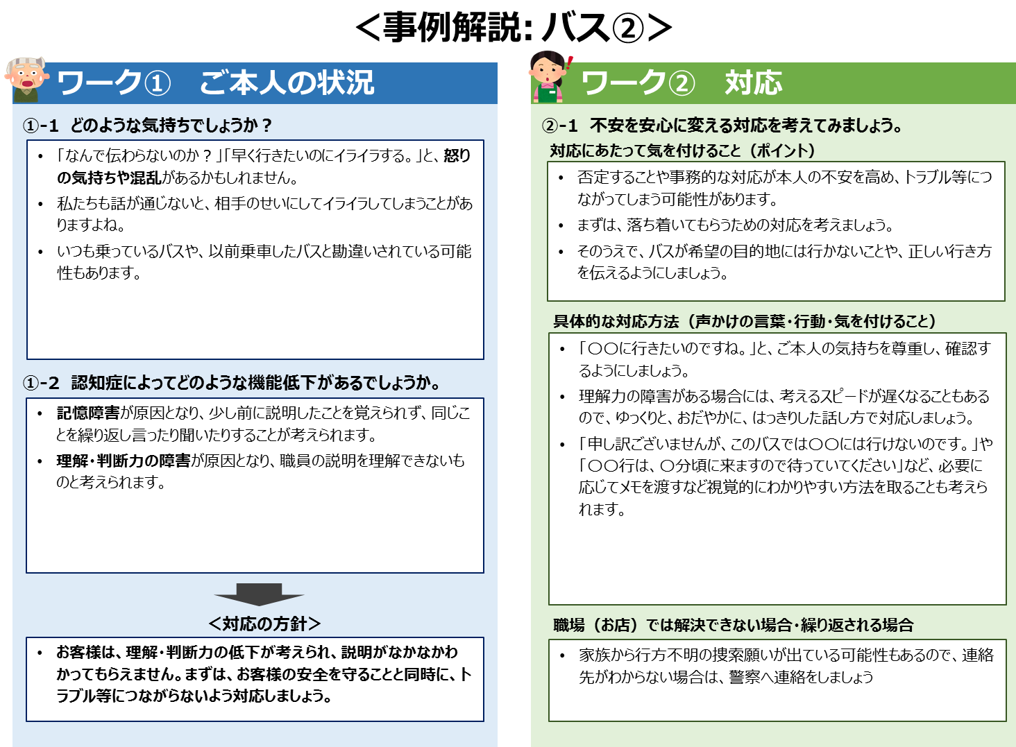

Slide 18
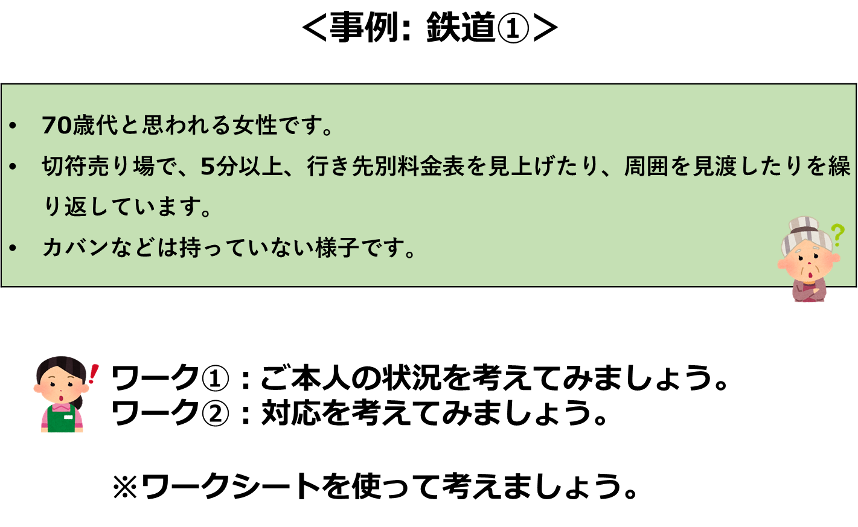
Notes:
●ワーク説明
・ここからは、具体的な事例を使って、皆さんで対応を考えていただくワークを行います。
●事例紹介
・事例の内容を紹介
※事前に事例集から事例スライドを挿入しておきます。
●ワーク①（ワークシート左上部）
・まずは、ご本人の状況について考えてみましょう。事例の状況の時、ご本人の気持ちはどのようでしょうか。
・あてはまると思う気持ちにチェック、また、ご本人の心の声を想像して記入してください。
・次に、考えられる認知機能の低下をチェックしてください。
・また、今回の事例の場合、その認知機能低下によってどのようなことができなくなっているかを記入してください。
※時間に余裕があれば、受講者を指名して、どのように記入したか発表してもらいましょう。または、グループ内で発表をしてもらいましょう。
●解説
・ご本人の状況について解説
※解説内容は、各事例の解説スライドを参考にしてください。
※特に、どのように不安になっているかということを丁寧に説明してください。
●ワーク②（ワークシート右上部）
・ワーク①ではご本人の状況について考えました。ワーク②では、ご本人に安心していただくためには、どのような対応ができるか考えてみましょう。
・上の欄は、対応の考え方として、どのような順序で何をするのか記入してください。
（例えば、まずは落ち着いてもらうための声かけをし、その後、家族の連絡先を把握するなど。）
・下の欄は、具体的にどのような声かけや対応をするかについて記入してください。
※ワーク①で考えた「ご本人の状況」を踏まえた対応を考えるように説明してください。
●グループ内共有
・記入した対応の内容についてグループ（近くの人同士）で共有しましょう。
※共有中は、講師が各グループをまわり、様子を見るようにしましょう。
●発表
・各グループの代表者に、どのような意見が出たかを全体に向けて発表してもらいましょう。
●解説
・発表内容に対して講師からコメントをしましょう。
・講師の経験から望ましい対応の一例を紹介することが効果的です。
※解説内容は、各事例の解説スライドを参考にしてください。
※時間に余裕がない場合は、個人で記入していただいた後、講師が数名を指名して、全体に向けて発表していただきましょう。

Slide 19
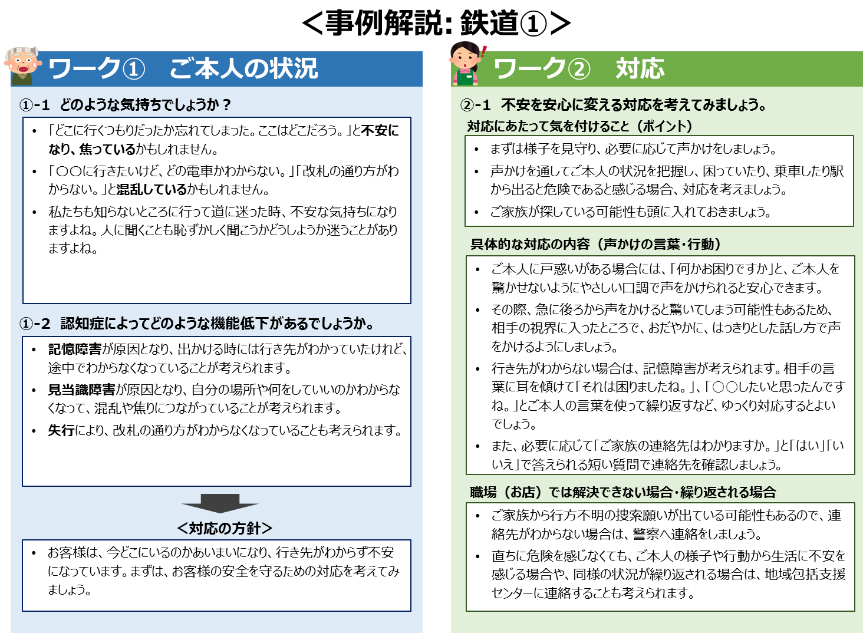

Slide 20
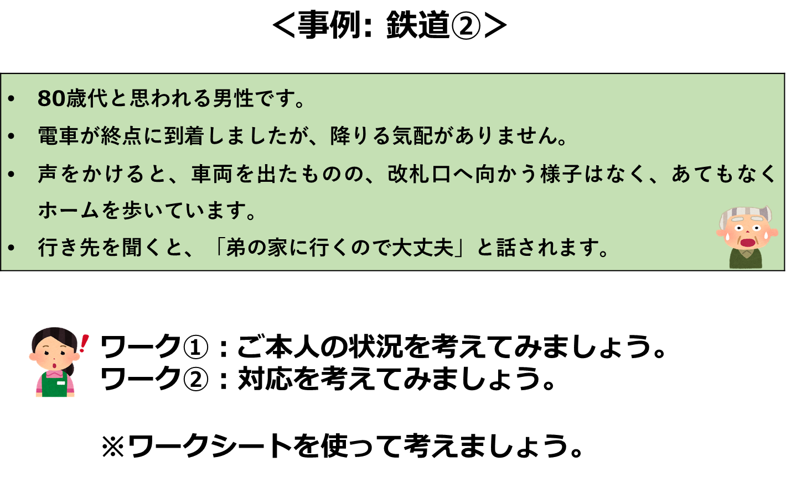
Notes:
●ワーク説明
・ここからは、具体的な事例を使って、皆さんで対応を考えていただくワークを行います。
●事例紹介
・事例の内容を紹介
※事前に事例集から事例スライドを挿入しておきます。
●ワーク①（ワークシート左上部）
・まずは、ご本人の状況について考えてみましょう。事例の状況の時、ご本人の気持ちはどのようでしょうか。
・あてはまると思う気持ちにチェック、また、ご本人の心の声を想像して記入してください。
・次に、考えられる認知機能の低下をチェックしてください。
・また、今回の事例の場合、その認知機能低下によってどのようなことができなくなっているかを記入してください。
※時間に余裕があれば、受講者を指名して、どのように記入したか発表してもらいましょう。または、グループ内で発表をしてもらいましょう。
●解説
・ご本人の状況について解説
※解説内容は、各事例の解説スライドを参考にしてください。
※特に、どのように不安になっているかということを丁寧に説明してください。
●ワーク②（ワークシート右上部）
・ワーク①ではご本人の状況について考えました。ワーク②では、ご本人に安心していただくためには、どのような対応ができるか考えてみましょう。
・上の欄は、対応の考え方として、どのような順序で何をするのか記入してください。
（例えば、まずは落ち着いてもらうための声かけをし、その後、家族の連絡先を把握するなど。）
・下の欄は、具体的にどのような声かけや対応をするかについて記入してください。
※ワーク①で考えた「ご本人の状況」を踏まえた対応を考えるように説明してください。
●グループ内共有
・記入した対応の内容についてグループ（近くの人同士）で共有しましょう。
※共有中は、講師が各グループをまわり、様子を見るようにしましょう。
●発表
・各グループの代表者に、どのような意見が出たかを全体に向けて発表してもらいましょう。
●解説
・発表内容に対して講師からコメントをしましょう。
・講師の経験から望ましい対応の一例を紹介することが効果的です。
※解説内容は、各事例の解説スライドを参考にしてください。
※時間に余裕がない場合は、個人で記入していただいた後、講師が数名を指名して、全体に向けて発表していただきましょう。

Slide 21
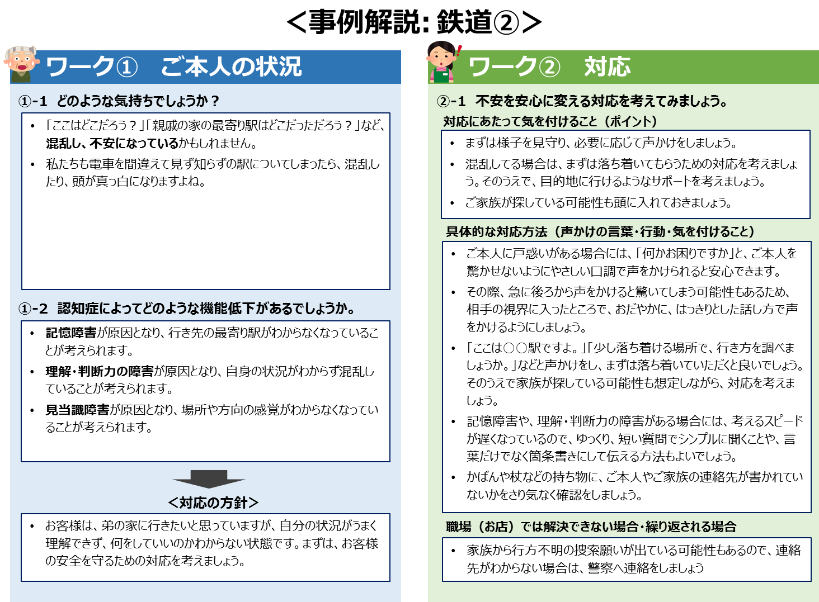

Slide 22
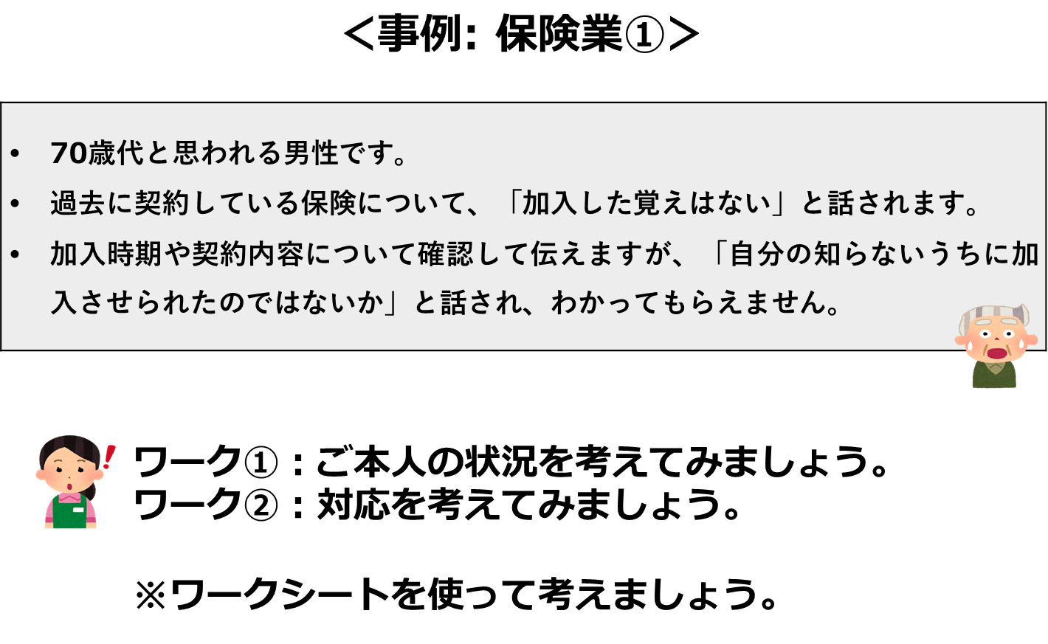
Notes:
●ワーク説明
・ここからは、具体的な事例を使って、皆さんで対応を考えていただくワークを行います。
●事例紹介
・事例の内容を紹介
※事前に事例集から事例スライドを挿入しておきます。
●ワーク①（ワークシート左上部）
・まずは、ご本人の状況について考えてみましょう。事例の状況の時、ご本人の気持ちはどのようでしょうか。
・あてはまると思う気持ちにチェック、また、ご本人の心の声を想像して記入してください。
・次に、考えられる認知機能の低下をチェックしてください。
・また、今回の事例の場合、その認知機能低下によってどのようなことができなくなっているかを記入してください。
※時間に余裕があれば、受講者を指名して、どのように記入したか発表してもらいましょう。または、グループ内で発表をしてもらいましょう。
●解説
・ご本人の状況について解説
※解説内容は、各事例の解説スライドを参考にしてください。
※特に、どのように不安になっているかということを丁寧に説明してください。
●ワーク②（ワークシート右上部）
・ワーク①ではご本人の状況について考えました。ワーク②では、ご本人に安心していただくためには、どのような対応ができるか考えてみましょう。
・上の欄は、対応の考え方として、どのような順序で何をするのか記入してください。
（例えば、まずは落ち着いてもらうための声かけをし、その後、家族の連絡先を把握するなど。）
・下の欄は、具体的にどのような声かけや対応をするかについて記入してください。
※ワーク①で考えた「ご本人の状況」を踏まえた対応を考えるように説明してください。
●グループ内共有
・記入した対応の内容についてグループ（近くの人同士）で共有しましょう。
※共有中は、講師が各グループをまわり、様子を見るようにしましょう。
●発表
・各グループの代表者に、どのような意見が出たかを全体に向けて発表してもらいましょう。
●解説
・発表内容に対して講師からコメントをしましょう。
・講師の経験から望ましい対応の一例を紹介することが効果的です。
※解説内容は、各事例の解説スライドを参考にしてください。
※時間に余裕がない場合は、個人で記入していただいた後、講師が数名を指名して、全体に向けて発表していただきましょう。

Slide 23
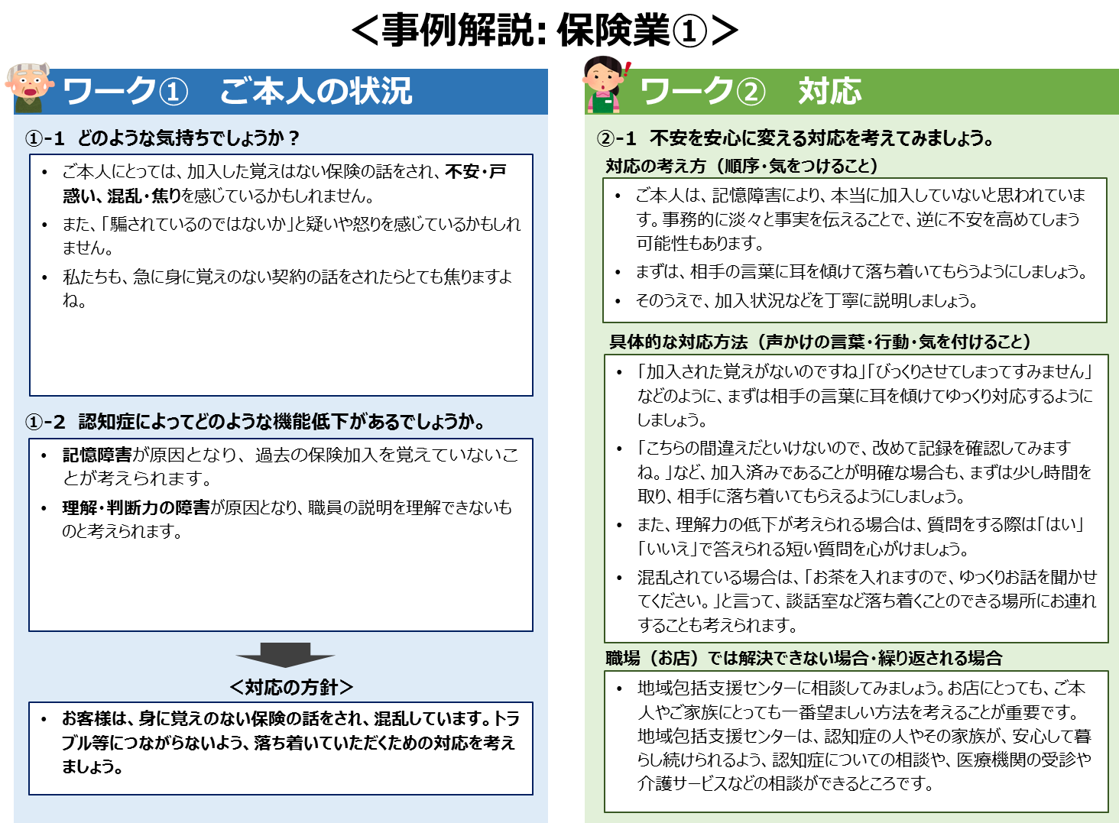

Slide 24
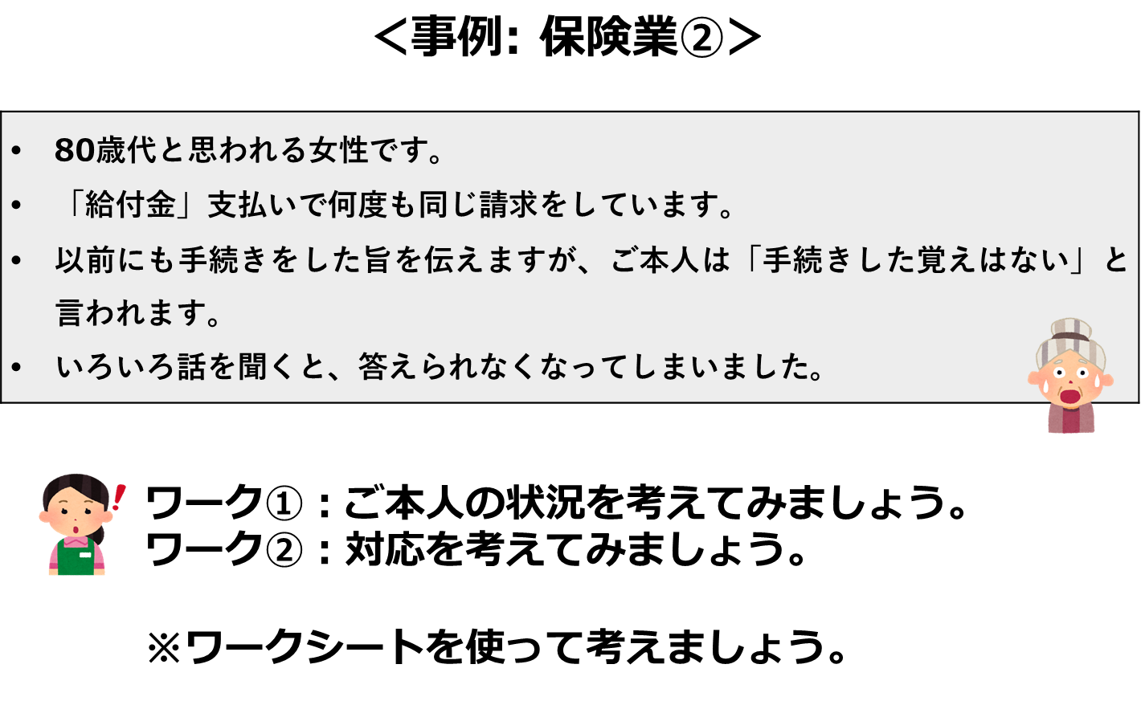
Notes:
●ワーク説明
・ここからは、具体的な事例を使って、皆さんで対応を考えていただくワークを行います。
●事例紹介
・事例の内容を紹介
※事前に事例集から事例スライドを挿入しておきます。
●ワーク①（ワークシート左上部）
・まずは、ご本人の状況について考えてみましょう。事例の状況の時、ご本人の気持ちはどのようでしょうか。
・あてはまると思う気持ちにチェック、また、ご本人の心の声を想像して記入してください。
・次に、考えられる認知機能の低下をチェックしてください。
・また、今回の事例の場合、その認知機能低下によってどのようなことができなくなっているかを記入してください。
※時間に余裕があれば、受講者を指名して、どのように記入したか発表してもらいましょう。または、グループ内で発表をしてもらいましょう。
●解説
・ご本人の状況について解説
※解説内容は、各事例の解説スライドを参考にしてください。
※特に、どのように不安になっているかということを丁寧に説明してください。
●ワーク②（ワークシート右上部）
・ワーク①ではご本人の状況について考えました。ワーク②では、ご本人に安心していただくためには、どのような対応ができるか考えてみましょう。
・上の欄は、対応の考え方として、どのような順序で何をするのか記入してください。
（例えば、まずは落ち着いてもらうための声かけをし、その後、家族の連絡先を把握するなど。）
・下の欄は、具体的にどのような声かけや対応をするかについて記入してください。
※ワーク①で考えた「ご本人の状況」を踏まえた対応を考えるように説明してください。
●グループ内共有
・記入した対応の内容についてグループ（近くの人同士）で共有しましょう。
※共有中は、講師が各グループをまわり、様子を見るようにしましょう。
●発表
・各グループの代表者に、どのような意見が出たかを全体に向けて発表してもらいましょう。
●解説
・発表内容に対して講師からコメントをしましょう。
・講師の経験から望ましい対応の一例を紹介することが効果的です。
※解説内容は、各事例の解説スライドを参考にしてください。
※時間に余裕がない場合は、個人で記入していただいた後、講師が数名を指名して、全体に向けて発表していただきましょう。

Slide 25
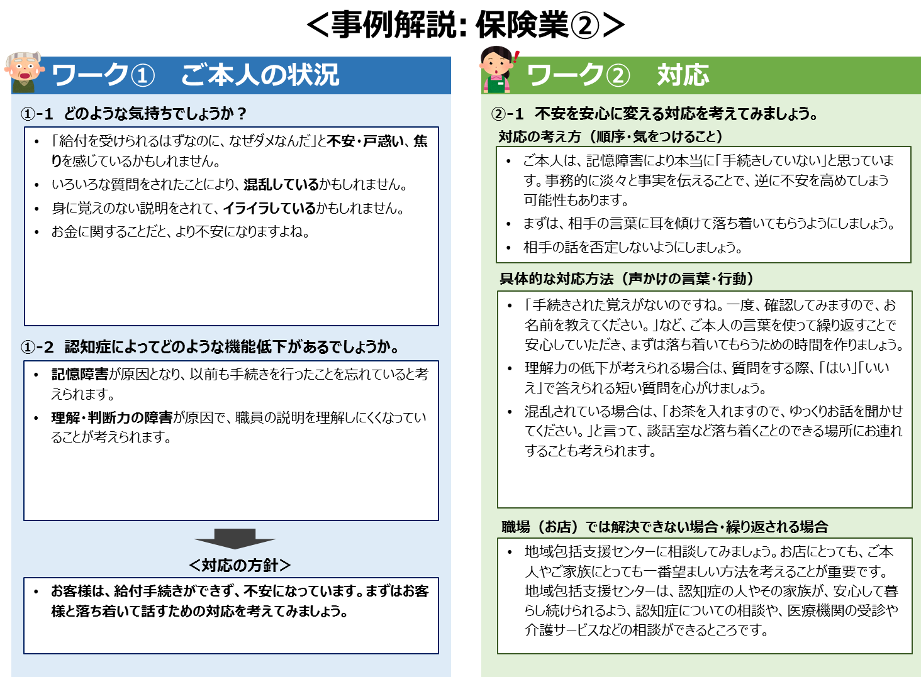

Slide 26
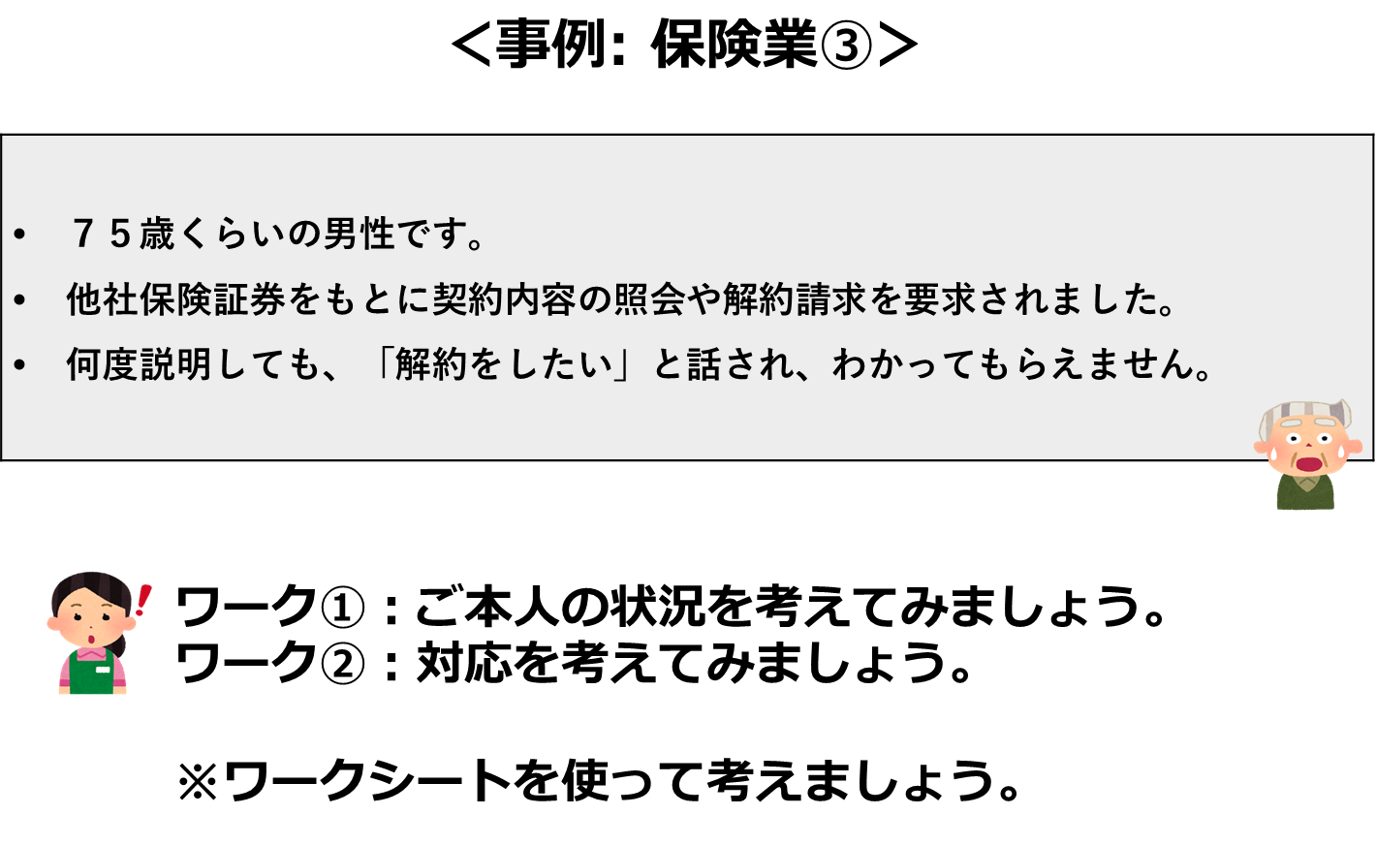
Notes:
●ワーク説明
・ここからは、具体的な事例を使って、皆さんで対応を考えていただくワークを行います。
●事例紹介
・事例の内容を紹介
※事前に事例集から事例スライドを挿入しておきます。
●ワーク①（ワークシート左上部）
・まずは、ご本人の状況について考えてみましょう。事例の状況の時、ご本人の気持ちはどのようでしょうか。
・あてはまると思う気持ちにチェック、また、ご本人の心の声を想像して記入してください。
・次に、考えられる認知機能の低下をチェックしてください。
・また、今回の事例の場合、その認知機能低下によってどのようなことができなくなっているかを記入してください。
※時間に余裕があれば、受講者を指名して、どのように記入したか発表してもらいましょう。または、グループ内で発表をしてもらいましょう。
●解説
・ご本人の状況について解説
※解説内容は、各事例の解説スライドを参考にしてください。
※特に、どのように不安になっているかということを丁寧に説明してください。
●ワーク②（ワークシート右上部）
・ワーク①ではご本人の状況について考えました。ワーク②では、ご本人に安心していただくためには、どのような対応ができるか考えてみましょう。
・上の欄は、対応の考え方として、どのような順序で何をするのか記入してください。
（例えば、まずは落ち着いてもらうための声かけをし、その後、家族の連絡先を把握するなど。）
・下の欄は、具体的にどのような声かけや対応をするかについて記入してください。
※ワーク①で考えた「ご本人の状況」を踏まえた対応を考えるように説明してください。
●グループ内共有
・記入した対応の内容についてグループ（近くの人同士）で共有しましょう。
※共有中は、講師が各グループをまわり、様子を見るようにしましょう。
●発表
・各グループの代表者に、どのような意見が出たかを全体に向けて発表してもらいましょう。
●解説
・発表内容に対して講師からコメントをしましょう。
・講師の経験から望ましい対応の一例を紹介することが効果的です。
※解説内容は、各事例の解説スライドを参考にしてください。
※時間に余裕がない場合は、個人で記入していただいた後、講師が数名を指名して、全体に向けて発表していただきましょう。

Slide 27
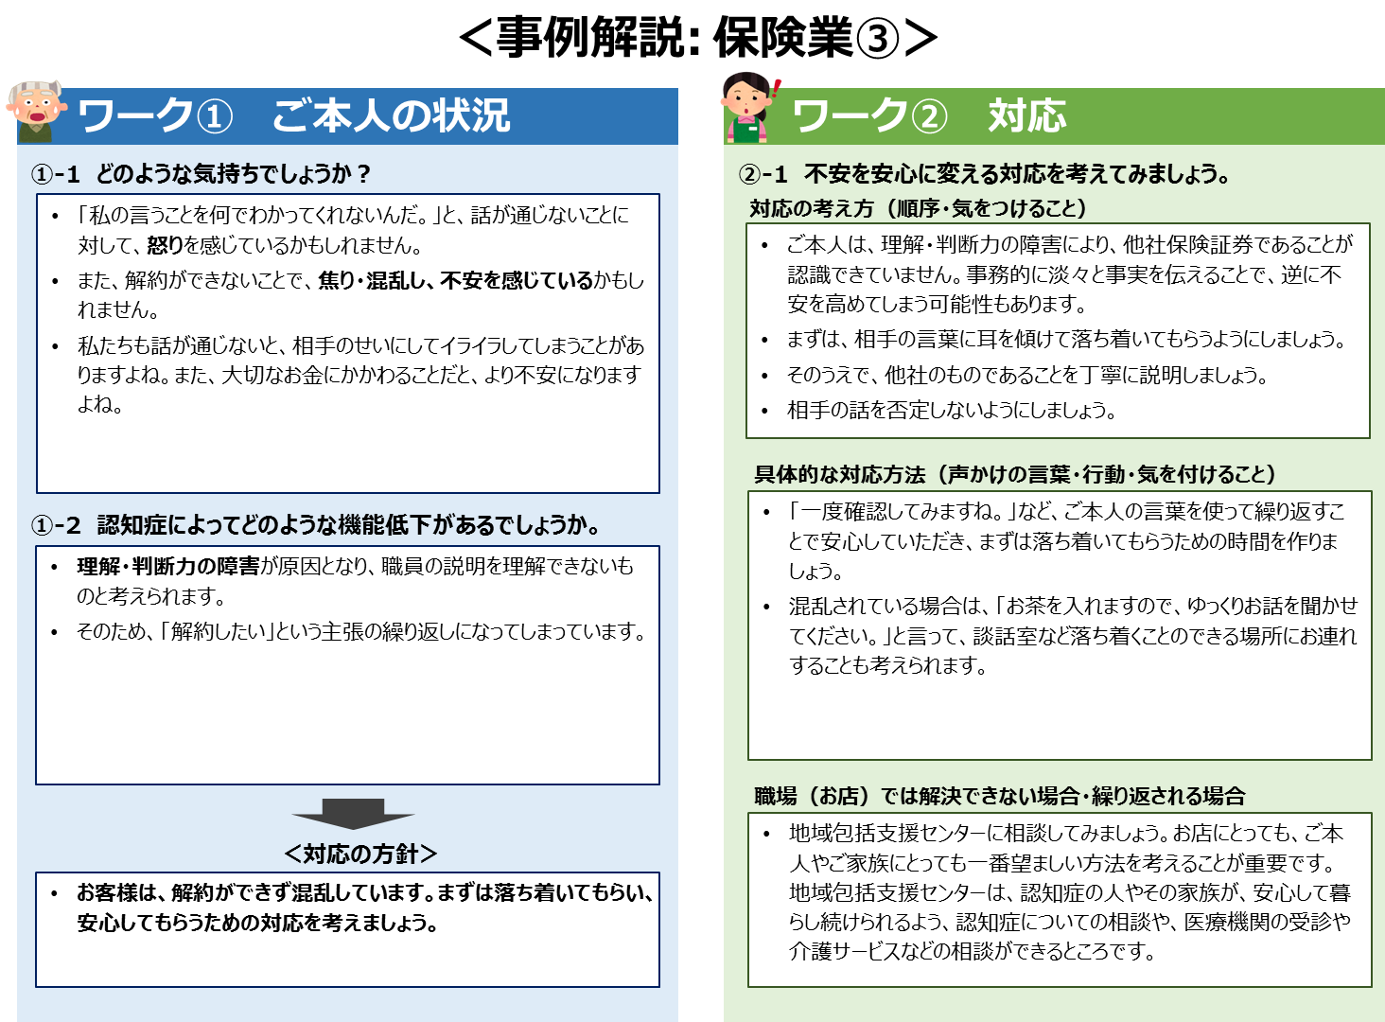

Slide 28
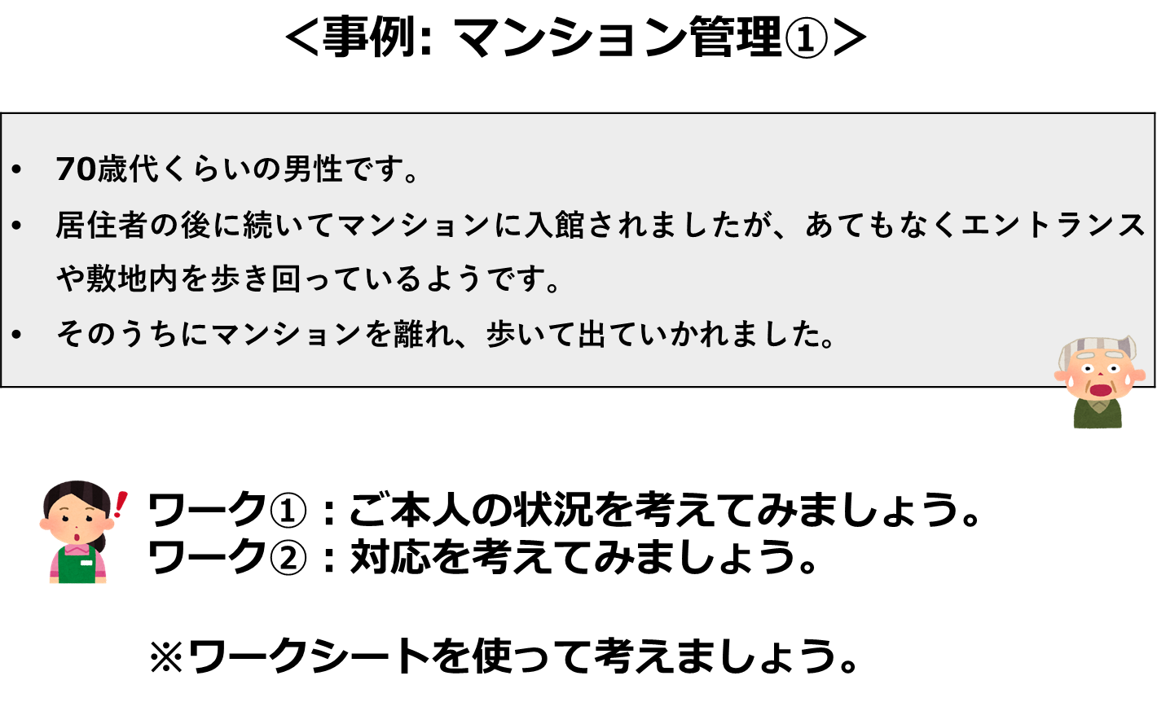
Notes:
●ワーク説明
・ここからは、具体的な事例を使って、皆さんで対応を考えていただくワークを行います。
●事例紹介
・事例の内容を紹介
※事前に事例集から事例スライドを挿入しておきます。
●ワーク①（ワークシート左上部）
・まずは、ご本人の状況について考えてみましょう。事例の状況の時、ご本人の気持ちはどのようでしょうか。
・あてはまると思う気持ちにチェック、また、ご本人の心の声を想像して記入してください。
・次に、考えられる認知機能の低下をチェックしてください。
・また、今回の事例の場合、その認知機能低下によってどのようなことができなくなっているかを記入してください。
※時間に余裕があれば、受講者を指名して、どのように記入したか発表してもらいましょう。または、グループ内で発表をしてもらいましょう。
●解説
・ご本人の状況について解説
※解説内容は、各事例の解説スライドを参考にしてください。
※特に、どのように不安になっているかということを丁寧に説明してください。
●ワーク②（ワークシート右上部）
・ワーク①ではご本人の状況について考えました。ワーク②では、ご本人に安心していただくためには、どのような対応ができるか考えてみましょう。
・上の欄は、対応の考え方として、どのような順序で何をするのか記入してください。
（例えば、まずは落ち着いてもらうための声かけをし、その後、家族の連絡先を把握するなど。）
・下の欄は、具体的にどのような声かけや対応をするかについて記入してください。
※ワーク①で考えた「ご本人の状況」を踏まえた対応を考えるように説明してください。
●グループ内共有
・記入した対応の内容についてグループ（近くの人同士）で共有しましょう。
※共有中は、講師が各グループをまわり、様子を見るようにしましょう。
●発表
・各グループの代表者に、どのような意見が出たかを全体に向けて発表してもらいましょう。
●解説
・発表内容に対して講師からコメントをしましょう。
・講師の経験から望ましい対応の一例を紹介することが効果的です。
※解説内容は、各事例の解説スライドを参考にしてください。
※時間に余裕がない場合は、個人で記入していただいた後、講師が数名を指名して、全体に向けて発表していただきましょう。

Slide 29
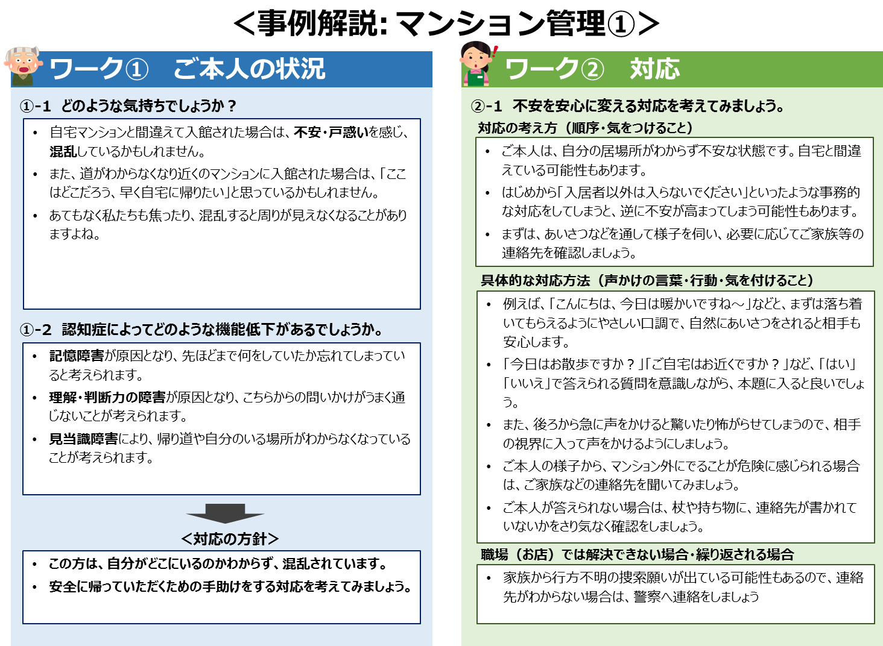

Slide 30
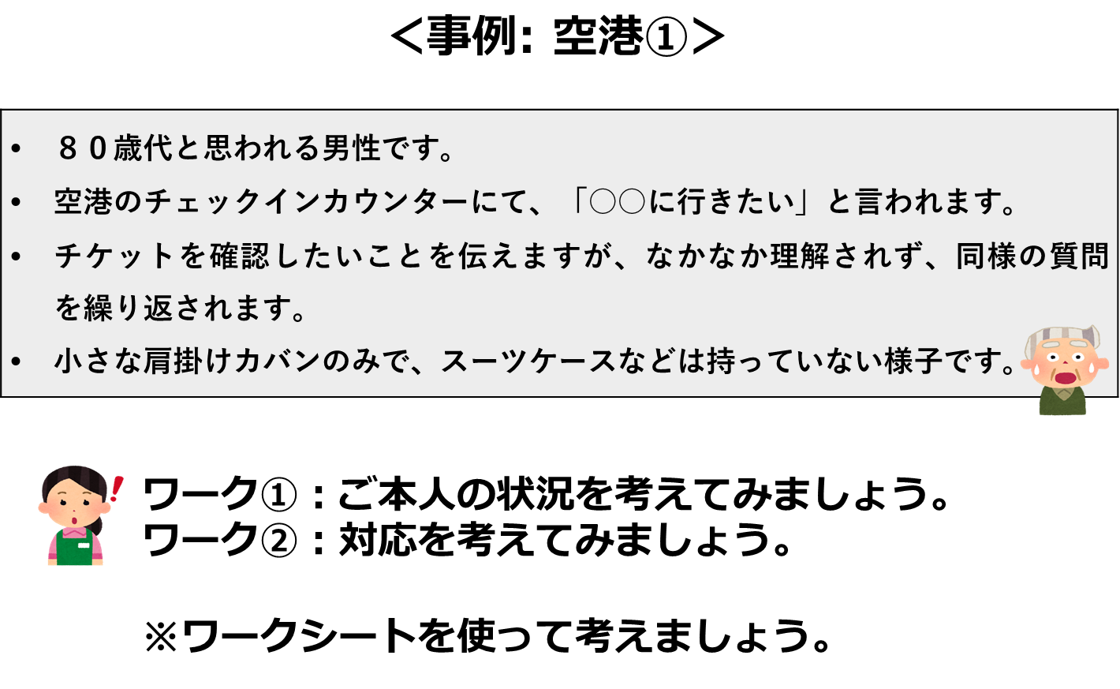
Notes:
●ワーク説明
・ここからは、具体的な事例を使って、皆さんで対応を考えていただくワークを行います。
●事例紹介
・事例の内容を紹介
※事前に事例集から事例スライドを挿入しておきます。
●ワーク①（ワークシート左上部）
・まずは、ご本人の状況について考えてみましょう。事例の状況の時、ご本人の気持ちはどのようでしょうか。
・あてはまると思う気持ちにチェック、また、ご本人の心の声を想像して記入してください。
・次に、考えられる認知機能の低下をチェックしてください。
・また、今回の事例の場合、その認知機能低下によってどのようなことができなくなっているかを記入してください。
※時間に余裕があれば、受講者を指名して、どのように記入したか発表してもらいましょう。または、グループ内で発表をしてもらいましょう。
●解説
・ご本人の状況について解説
※解説内容は、各事例の解説スライドを参考にしてください。
※特に、どのように不安になっているかということを丁寧に説明してください。
●ワーク②（ワークシート右上部）
・ワーク①ではご本人の状況について考えました。ワーク②では、ご本人に安心していただくためには、どのような対応ができるか考えてみましょう。
・上の欄は、対応の考え方として、どのような順序で何をするのか記入してください。
（例えば、まずは落ち着いてもらうための声かけをし、その後、家族の連絡先を把握するなど。）
・下の欄は、具体的にどのような声かけや対応をするかについて記入してください。
※ワーク①で考えた「ご本人の状況」を踏まえた対応を考えるように説明してください。
●グループ内共有
・記入した対応の内容についてグループ（近くの人同士）で共有しましょう。
※共有中は、講師が各グループをまわり、様子を見るようにしましょう。
●発表
・各グループの代表者に、どのような意見が出たかを全体に向けて発表してもらいましょう。
●解説
・発表内容に対して講師からコメントをしましょう。
・講師の経験から望ましい対応の一例を紹介することが効果的です。
※解説内容は、各事例の解説スライドを参考にしてください。
※時間に余裕がない場合は、個人で記入していただいた後、講師が数名を指名して、全体に向けて発表していただきましょう。

Slide 31
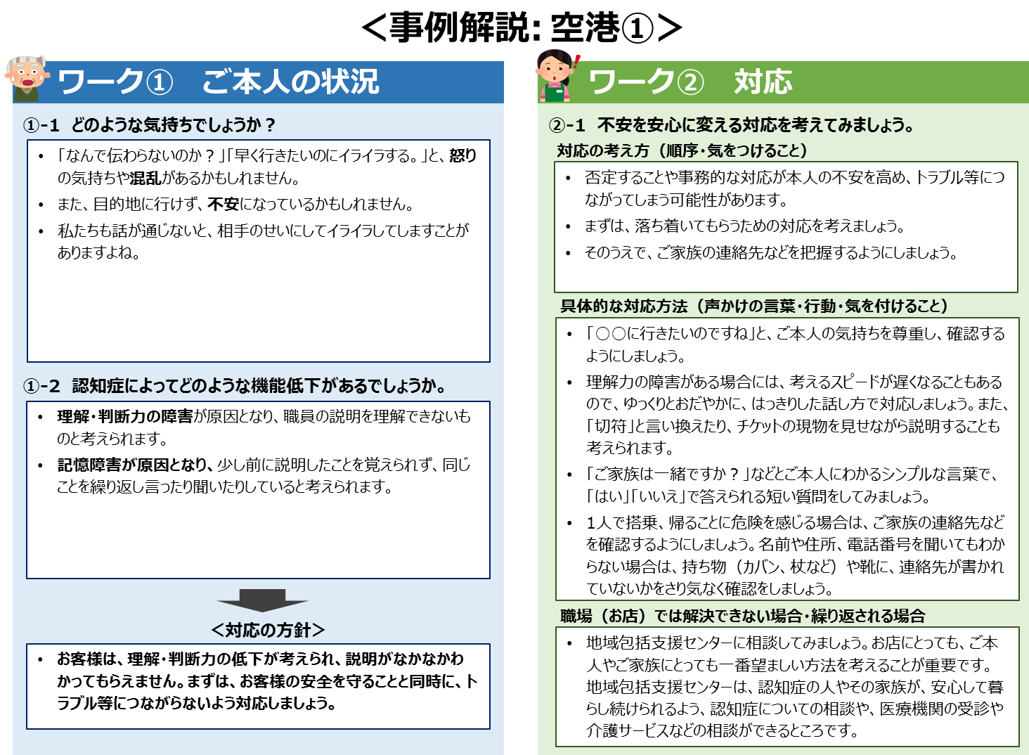

Slide 32
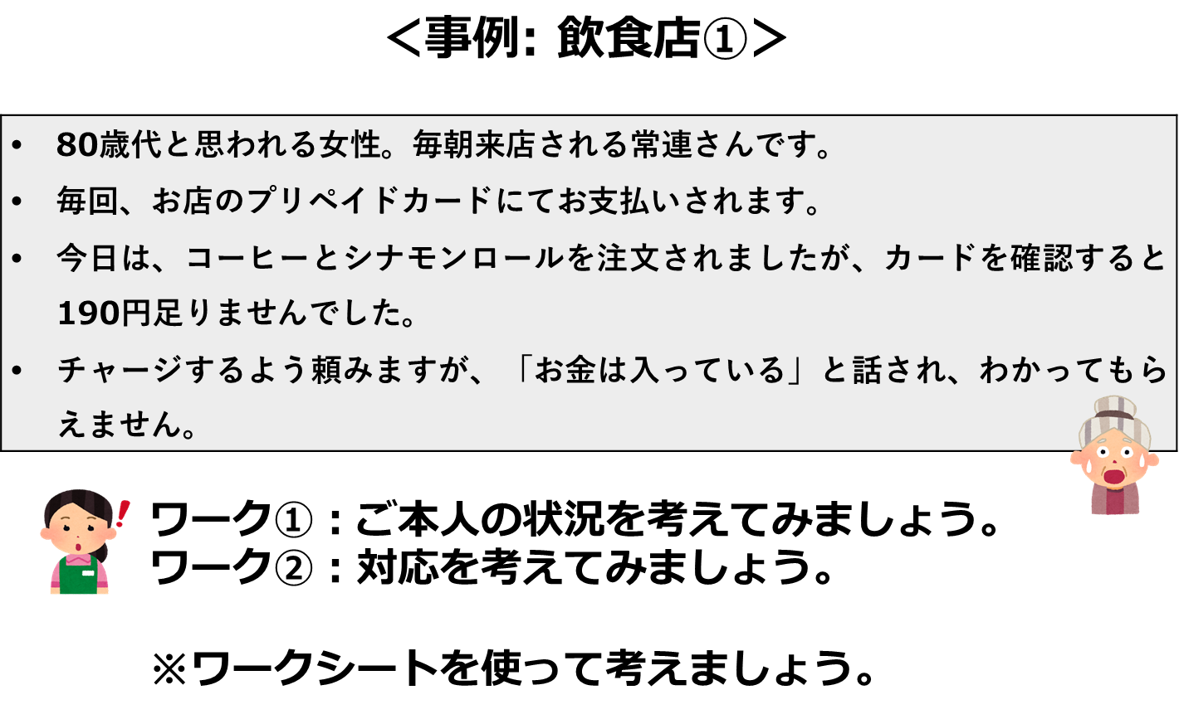
Notes:
●ワーク説明
・ここからは、具体的な事例を使って、皆さんで対応を考えていただくワークを行います。
●事例紹介
・事例の内容を紹介
※事前に事例集から事例スライドを挿入しておきます。
●ワーク①（ワークシート左上部）
・まずは、ご本人の状況について考えてみましょう。事例の状況の時、ご本人の気持ちはどのようでしょうか。
・あてはまると思う気持ちにチェック、また、ご本人の心の声を想像して記入してください。
・次に、考えられる認知機能の低下をチェックしてください。
・また、今回の事例の場合、その認知機能低下によってどのようなことができなくなっているかを記入してください。
※時間に余裕があれば、受講者を指名して、どのように記入したか発表してもらいましょう。または、グループ内で発表をしてもらいましょう。
●解説
・ご本人の状況について解説
※解説内容は、各事例の解説スライドを参考にしてください。
※特に、どのように不安になっているかということを丁寧に説明してください。
●ワーク②（ワークシート右上部）
・ワーク①ではご本人の状況について考えました。ワーク②では、ご本人に安心していただくためには、どのような対応ができるか考えてみましょう。
・上の欄は、対応の考え方として、どのような順序で何をするのか記入してください。
（例えば、まずは落ち着いてもらうための声かけをし、その後、家族の連絡先を把握するなど。）
・下の欄は、具体的にどのような声かけや対応をするかについて記入してください。
※ワーク①で考えた「ご本人の状況」を踏まえた対応を考えるように説明してください。
●グループ内共有
・記入した対応の内容についてグループ（近くの人同士）で共有しましょう。
※共有中は、講師が各グループをまわり、様子を見るようにしましょう。
●発表
・各グループの代表者に、どのような意見が出たかを全体に向けて発表してもらいましょう。
●解説
・発表内容に対して講師からコメントをしましょう。
・講師の経験から望ましい対応の一例を紹介することが効果的です。
※解説内容は、各事例の解説スライドを参考にしてください。
※時間に余裕がない場合は、個人で記入していただいた後、講師が数名を指名して、全体に向けて発表していただきましょう。

Slide 33
